Slide 1
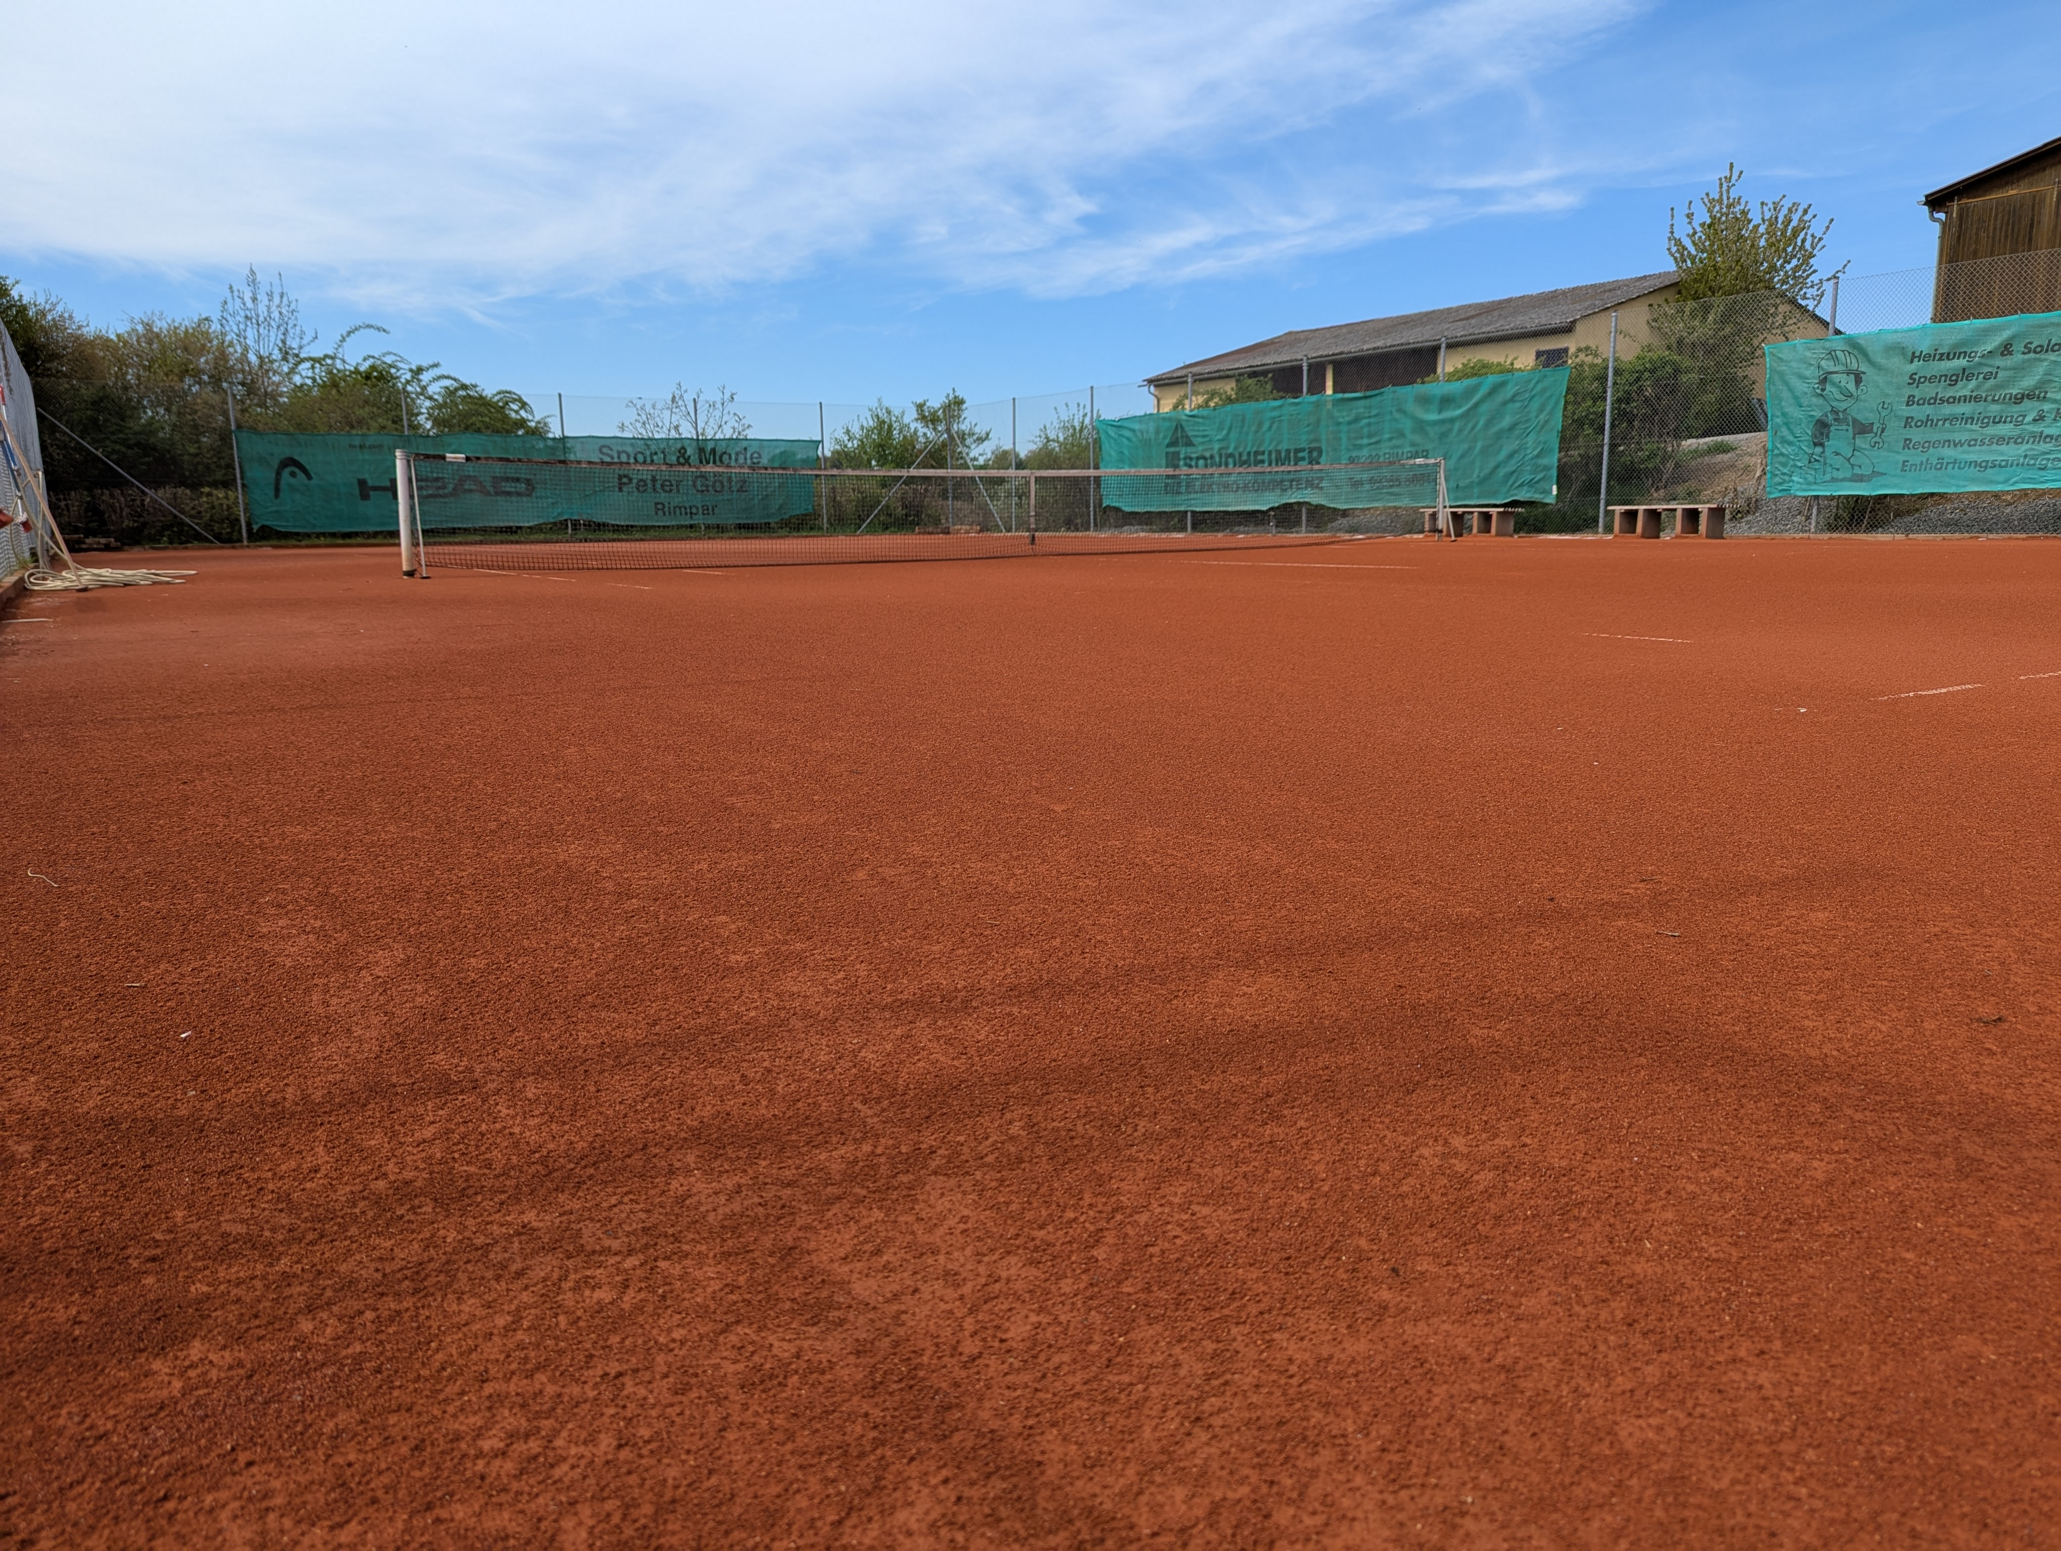
Wie lief die Medenrunde 2025 ☺?

Slide 2
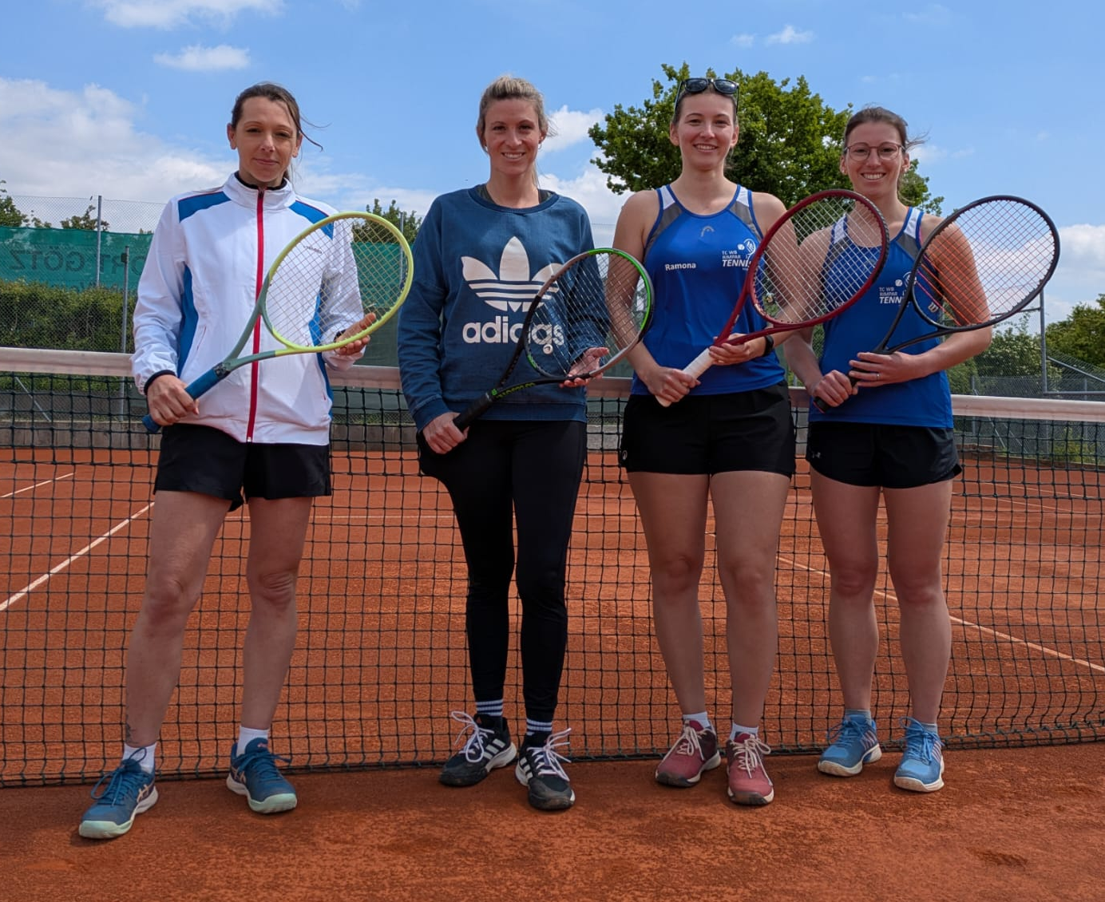
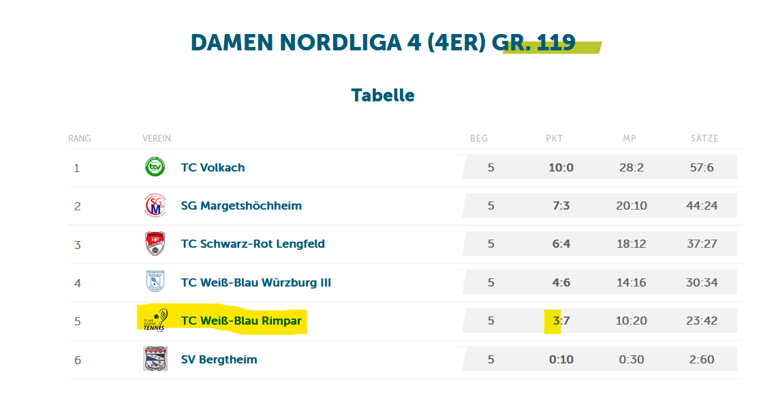
Mannschaften 2025
Unsere Damen 4er Mannschaft – gut geschlagen und schon mehr Punkte geholt als 2024!!!

Slide 3
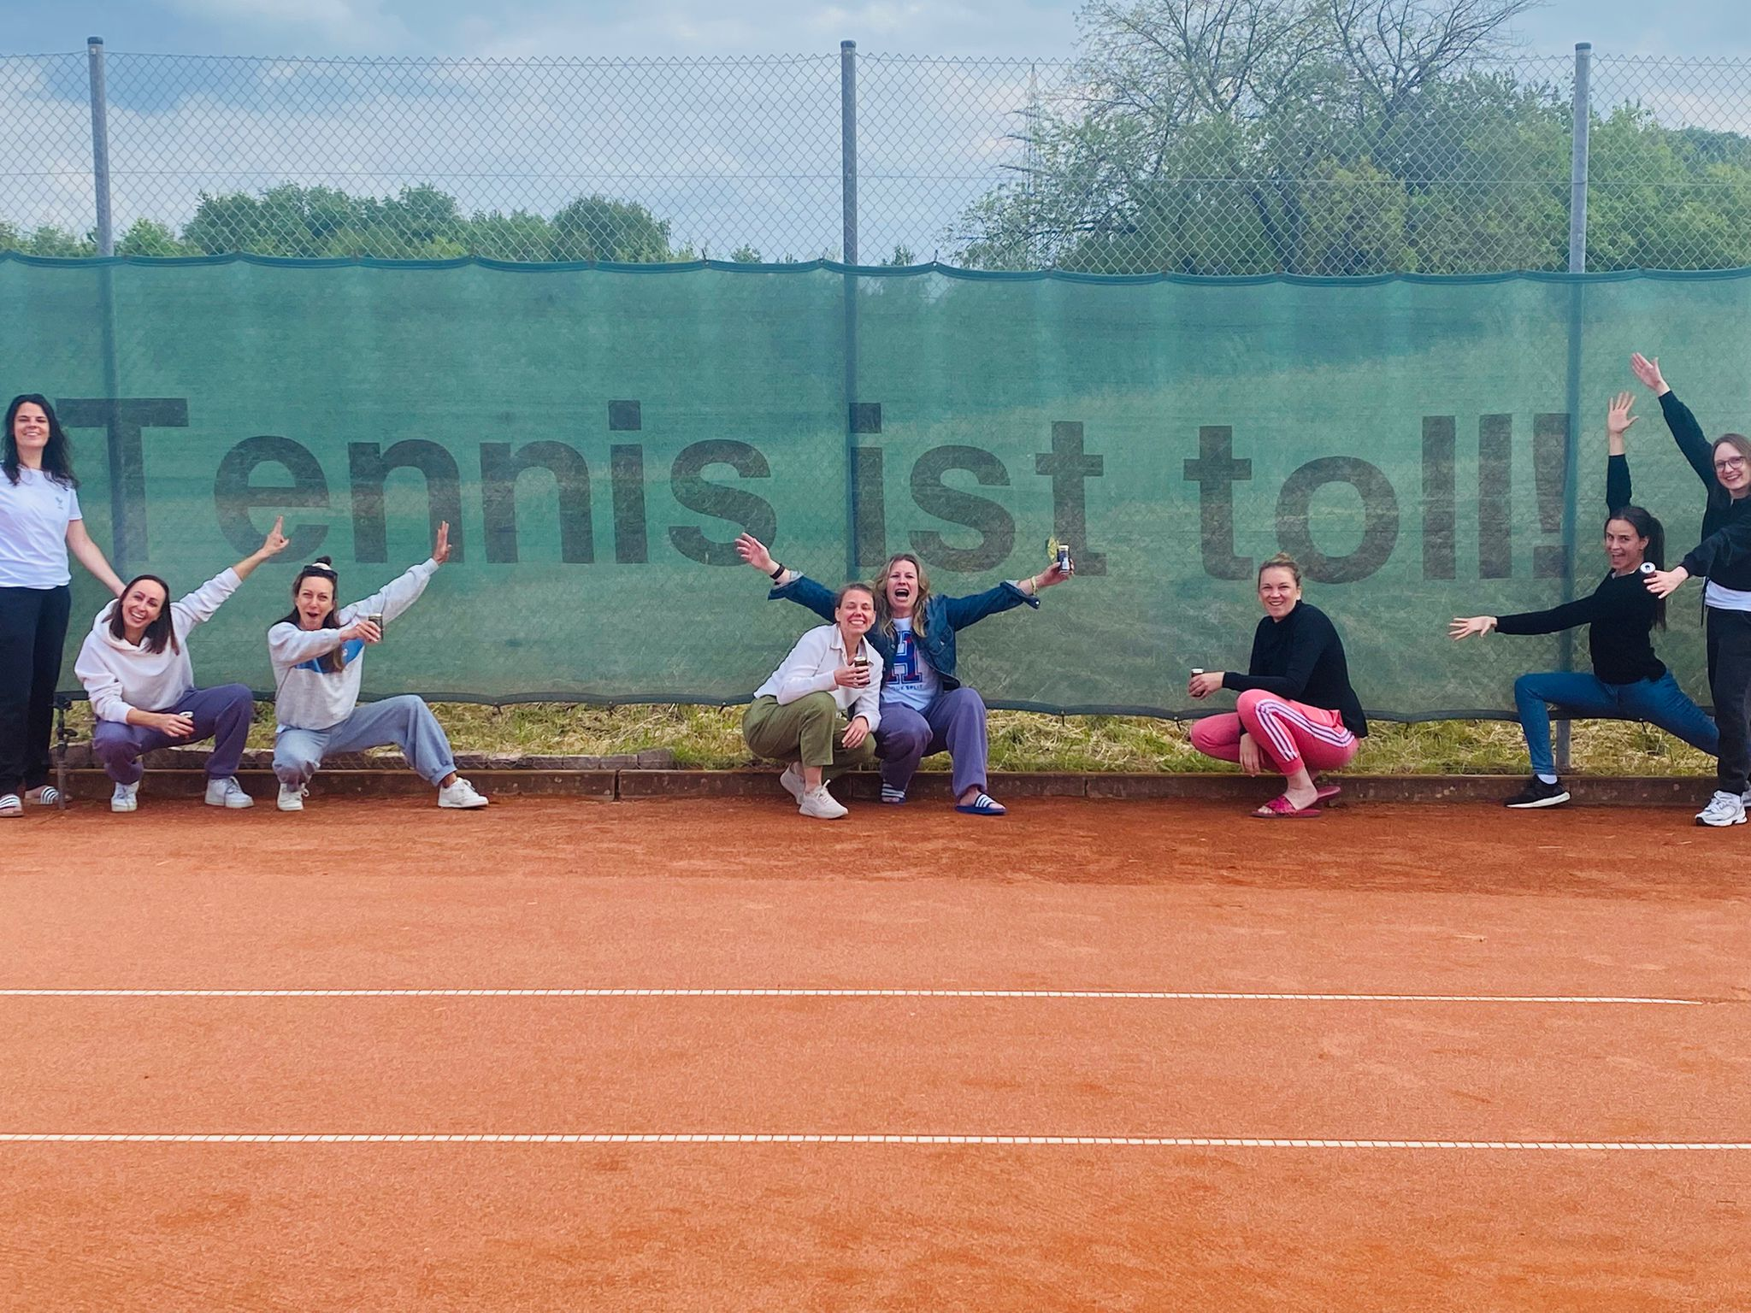
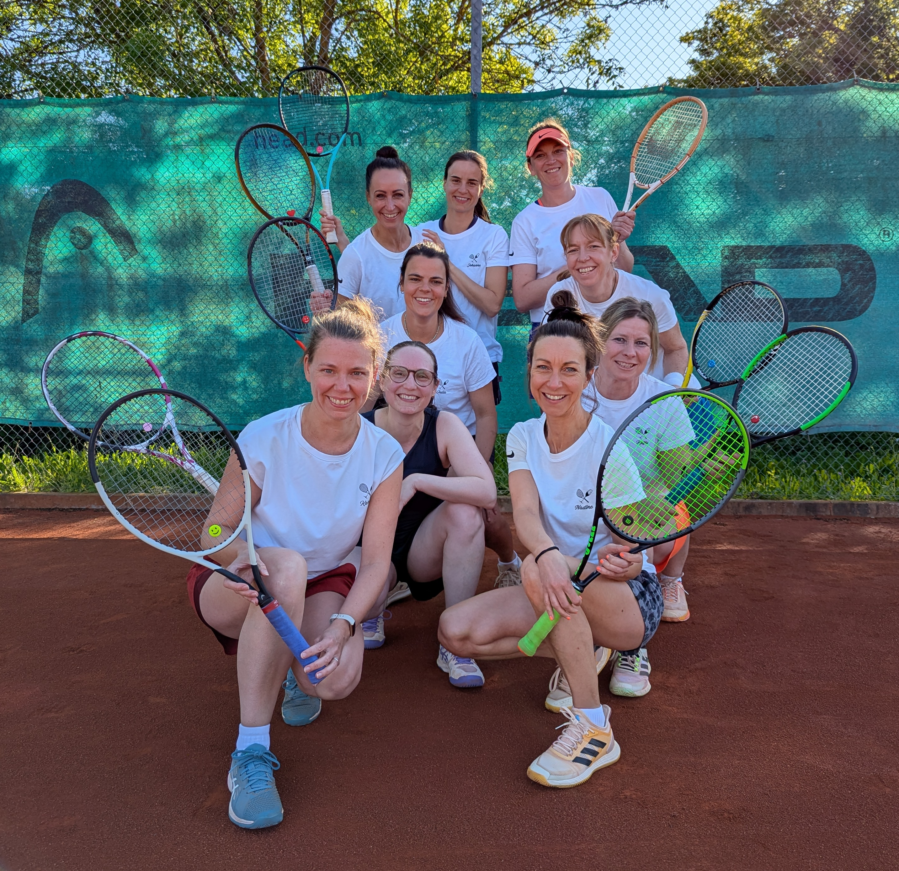
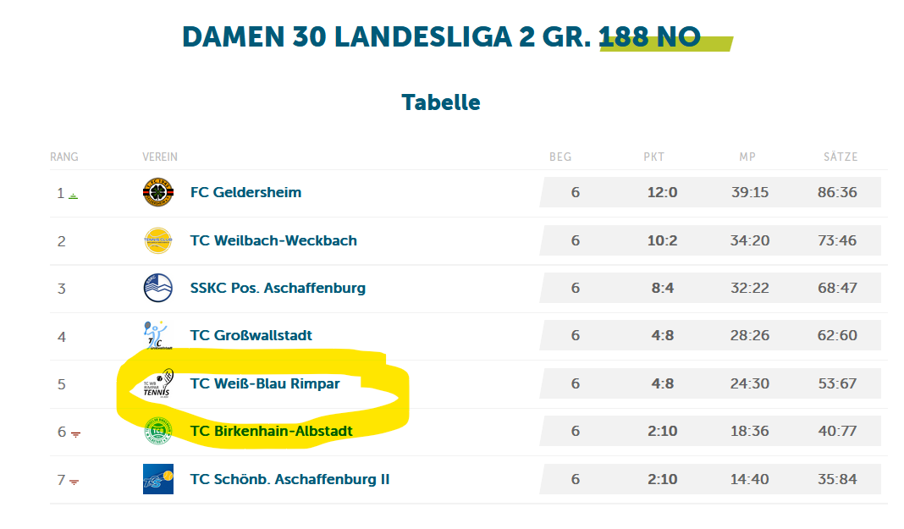
Mannschaften 2025
Unsere Damen 30 – Landesliga 2 ☺!! Super mitgehalten!!

Slide 4
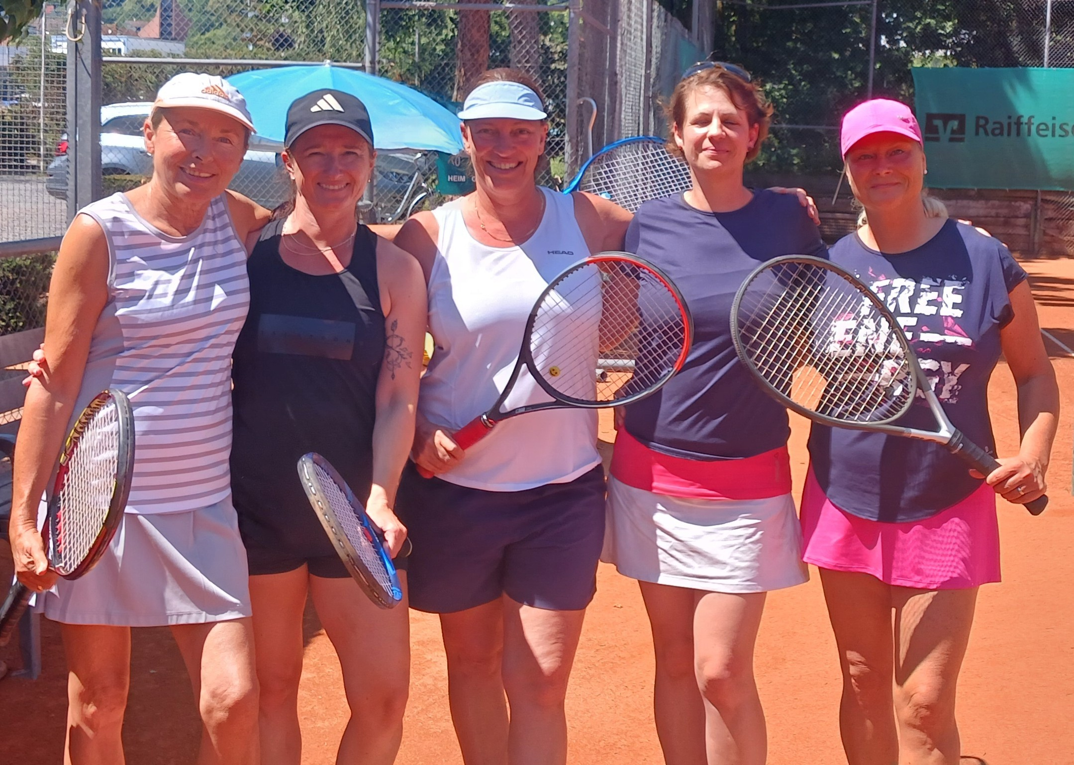
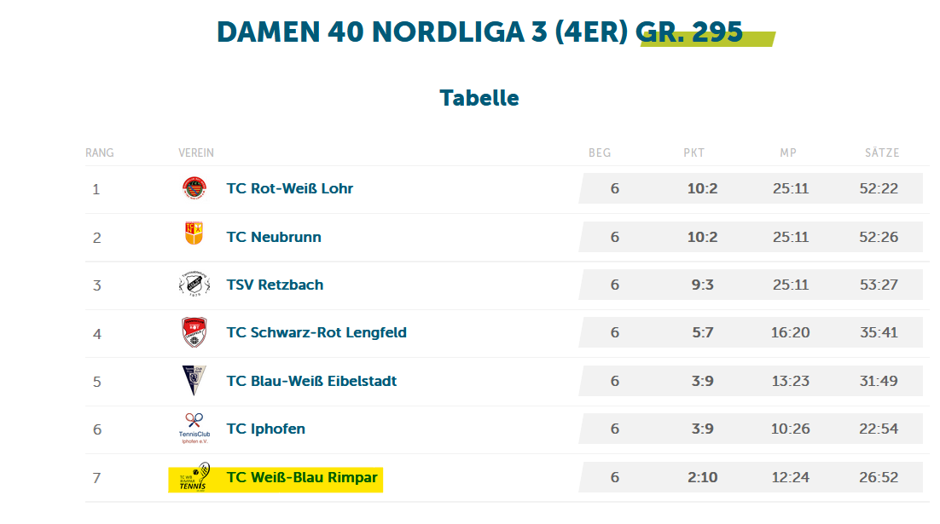
Mannschaften 2025
Damen 40 – mitgehalten, Erfahrungen gesammelt, Spaß gehabt ☺!!

Slide 5
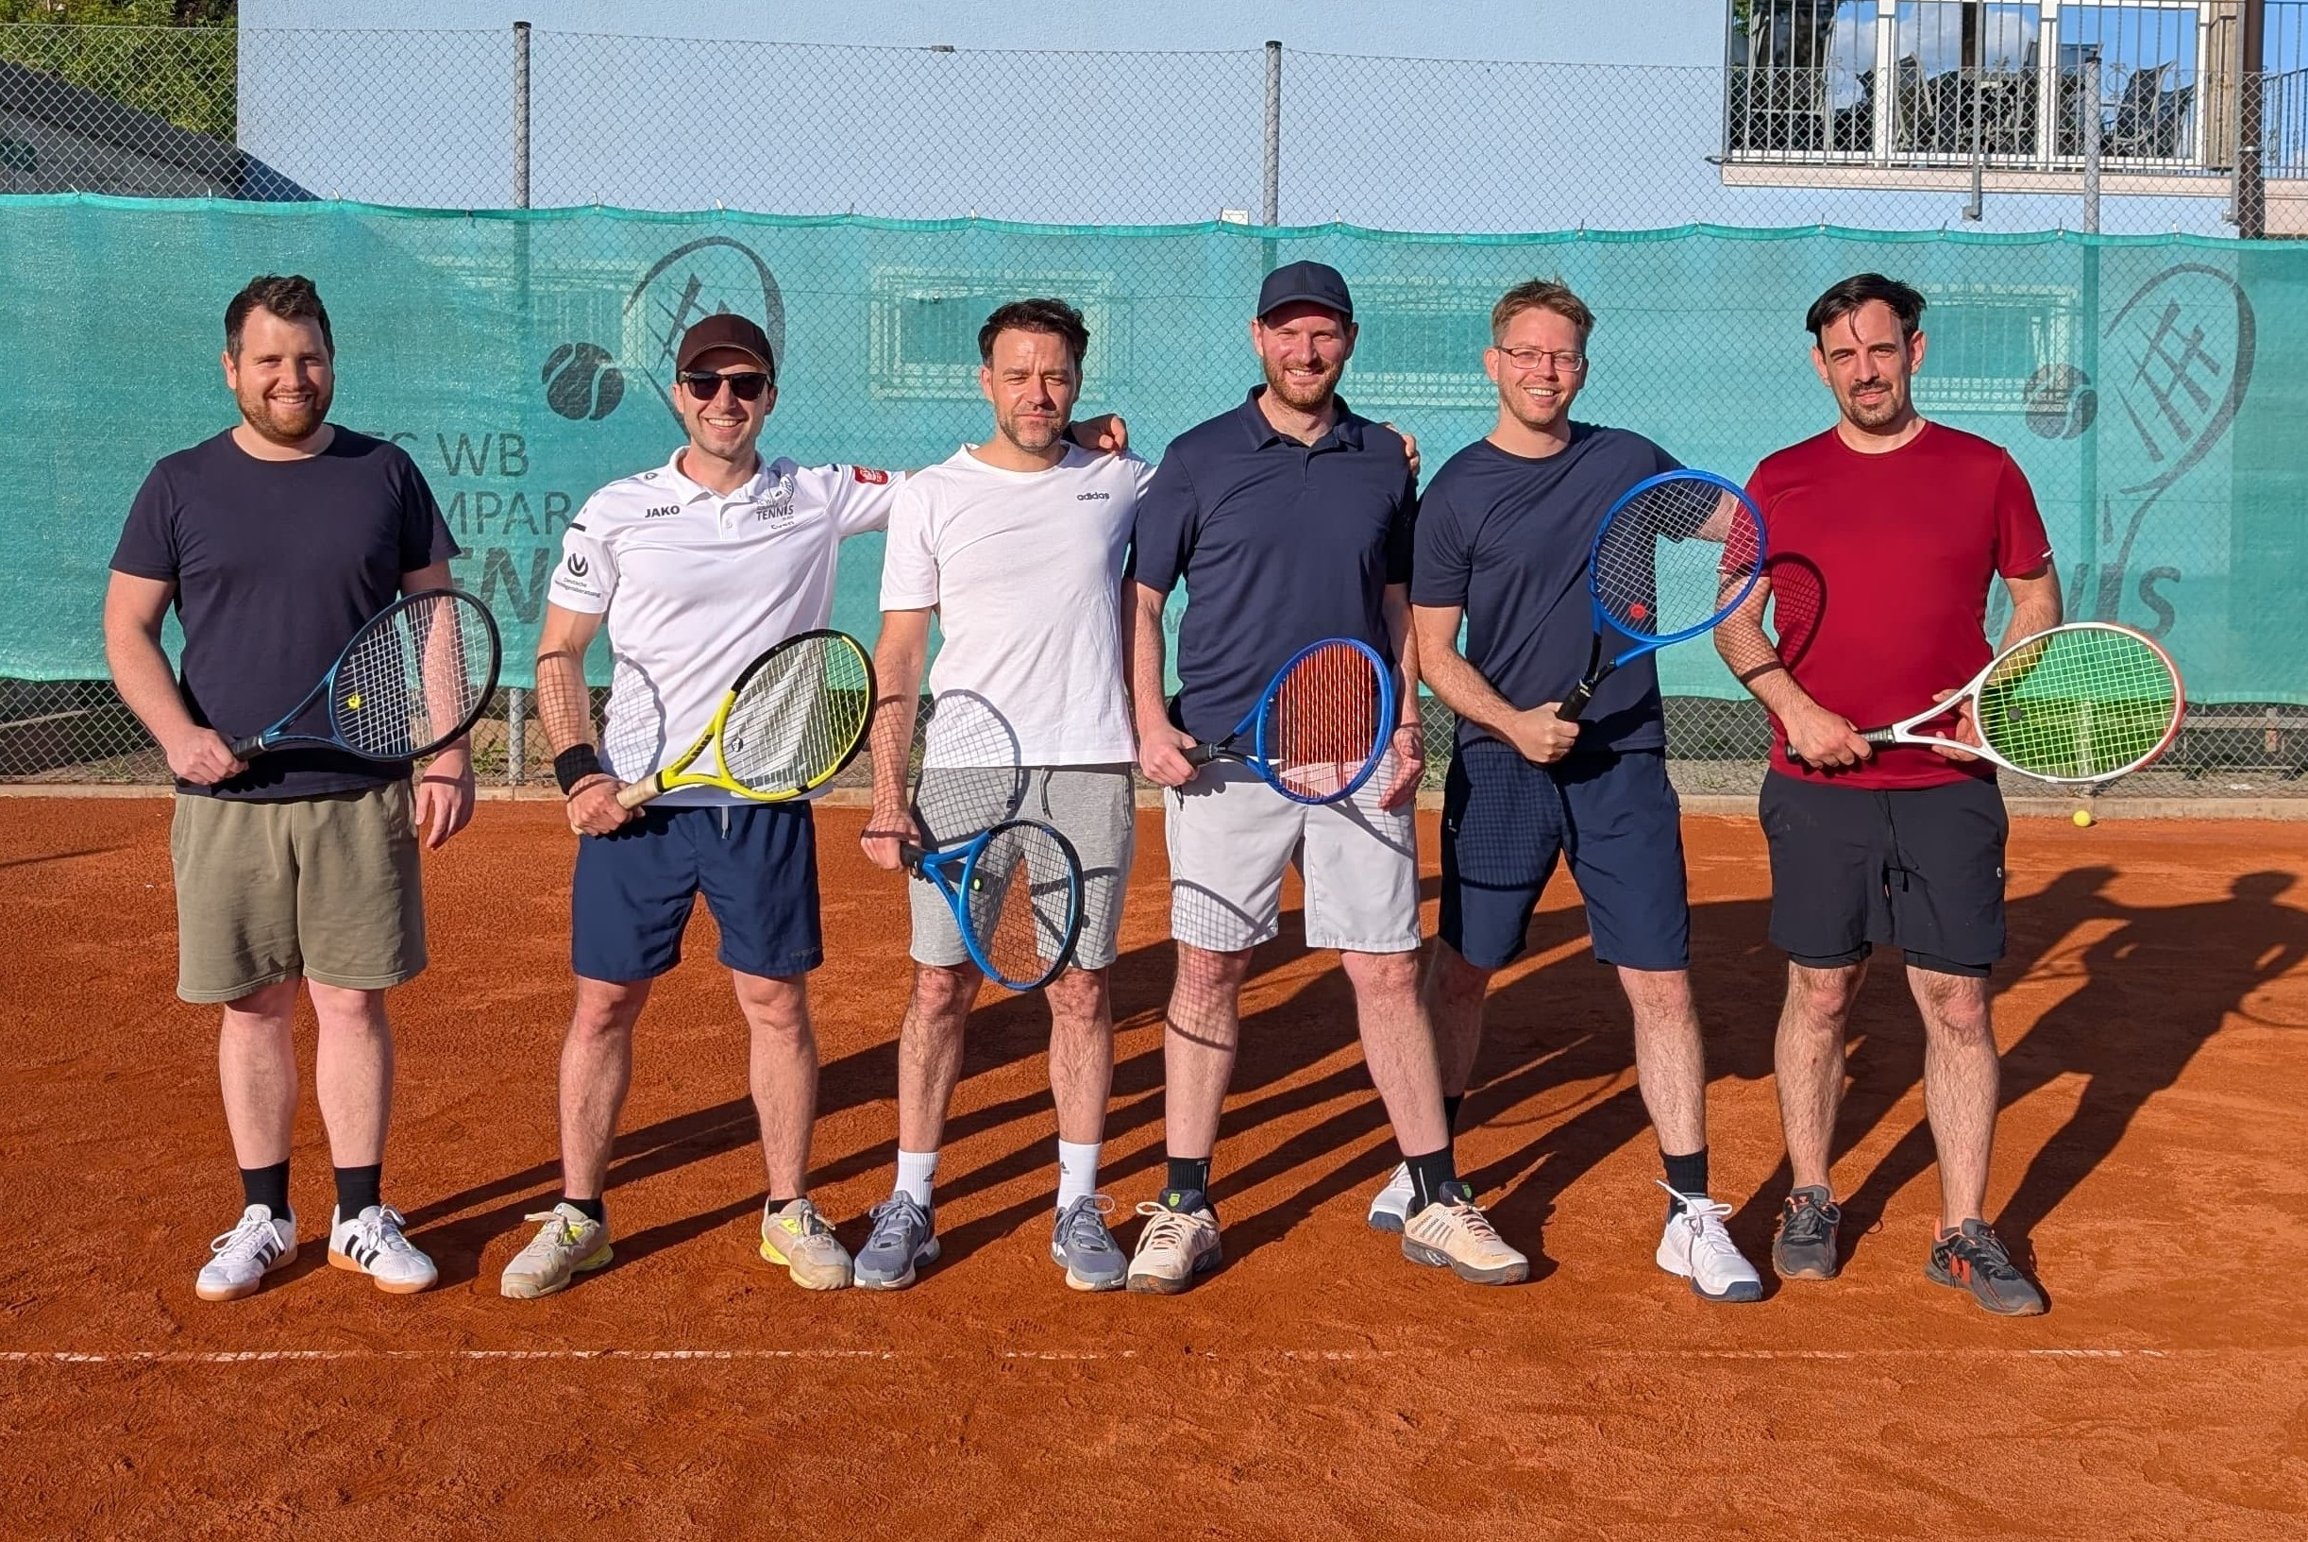
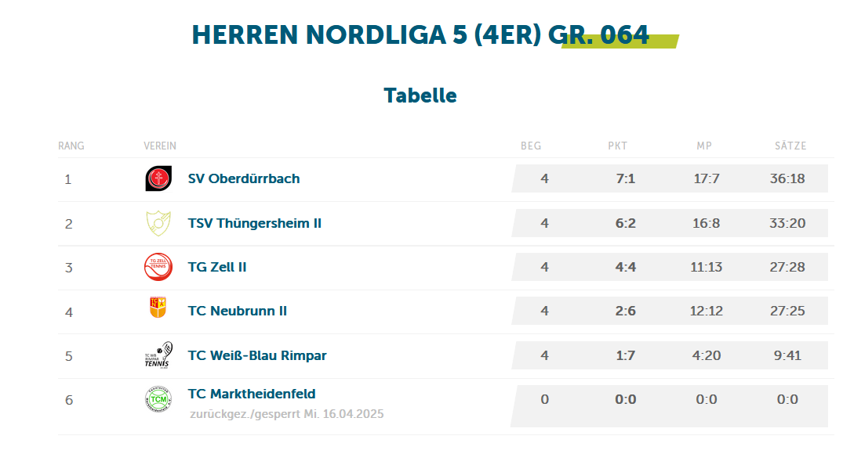
Mannschaften 2025
Neue Mannschaft – neue Erfahrungen – und eine ganz starke Truppe ☺!! Ab 2026 jetzt als 6er Team!!

Slide 6
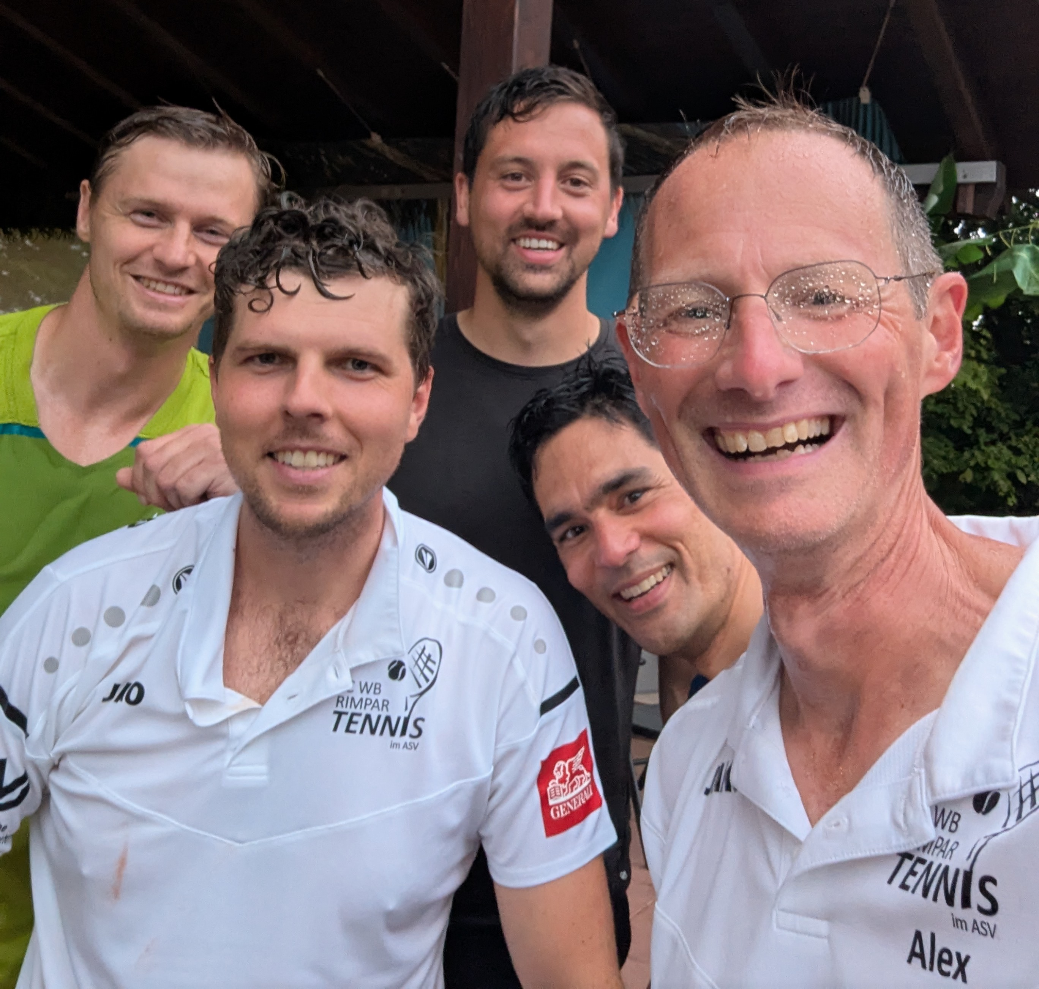
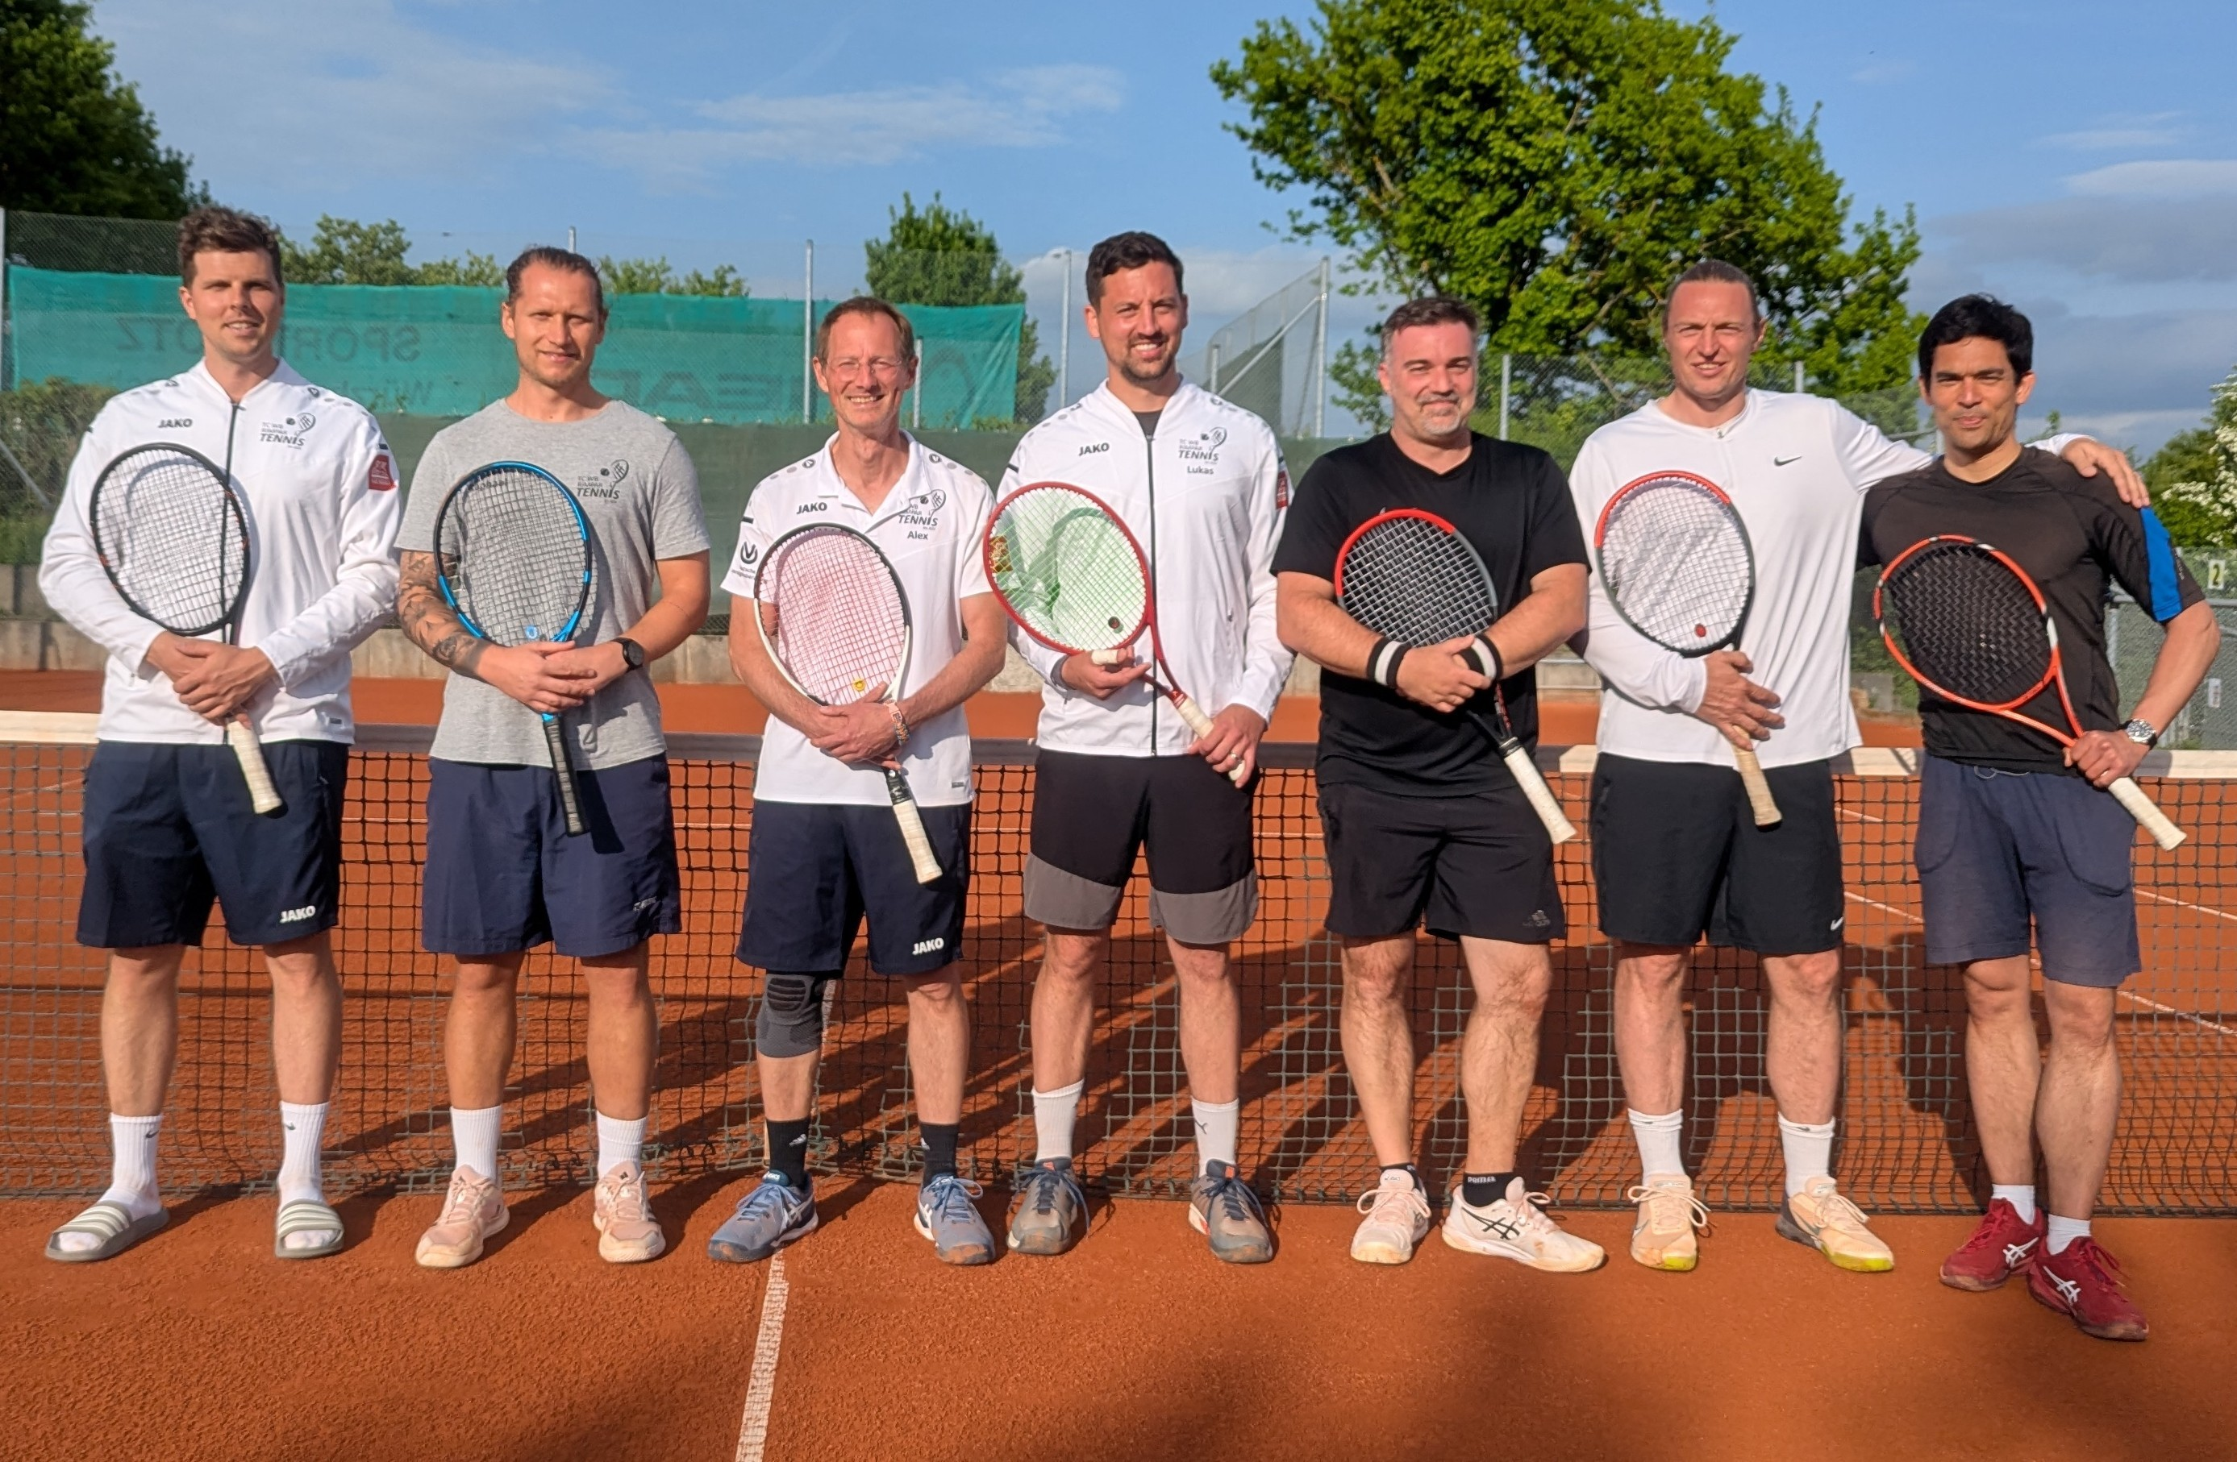
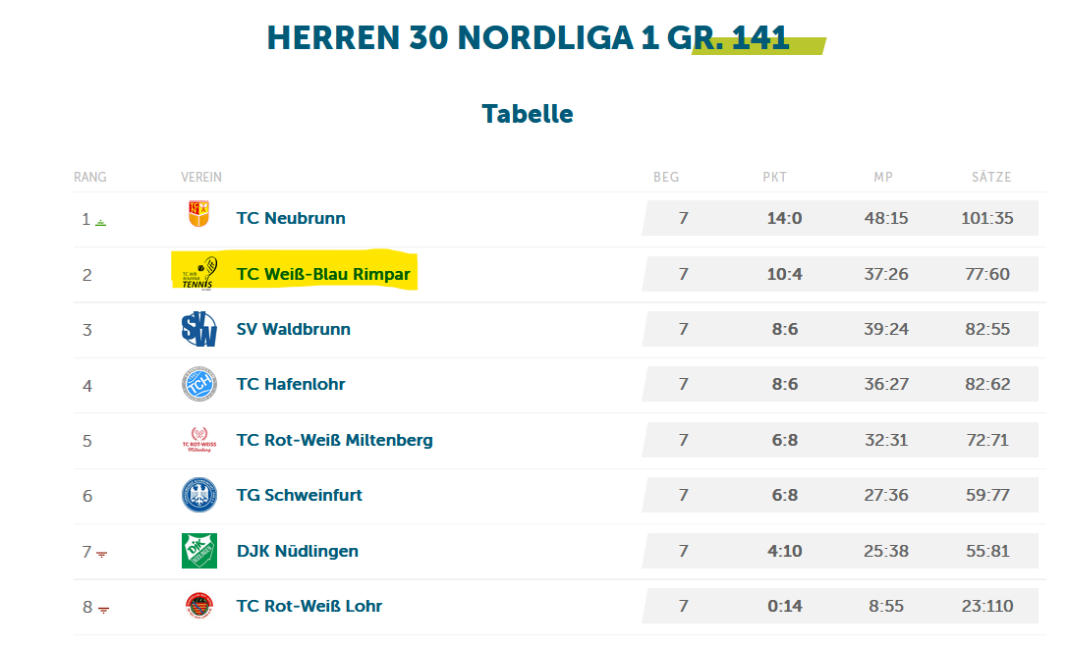
Mannschaften 2025
Und das bei jedem Wetter !!
Letztes Jahr aufgestiegen – dieses Jahr ganz vorne dabei ☺

Slide 7
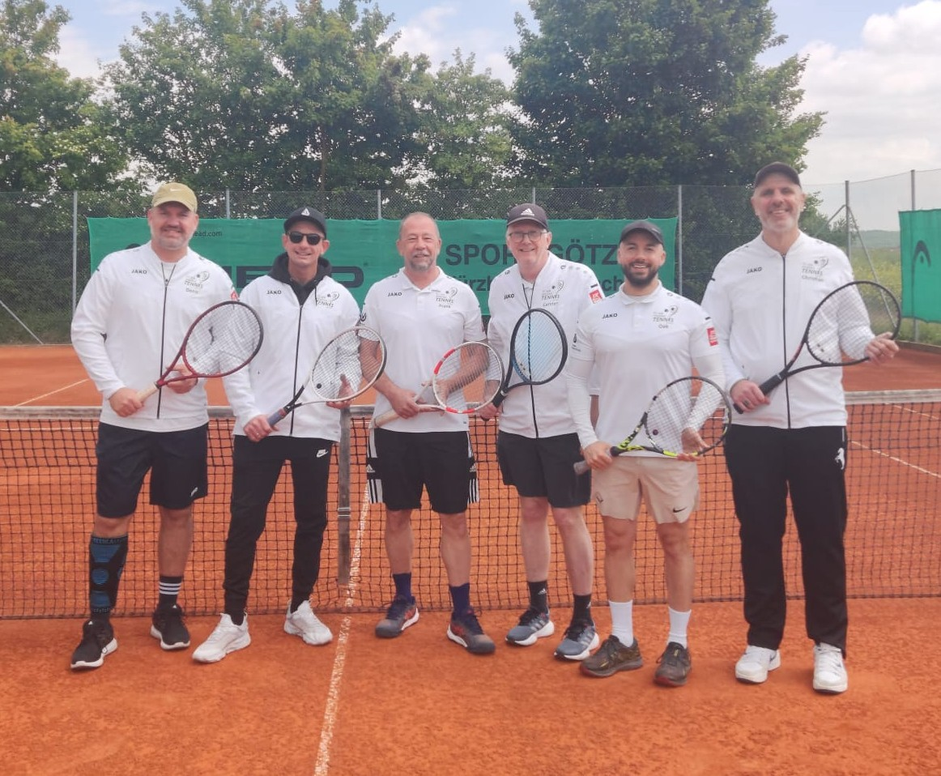
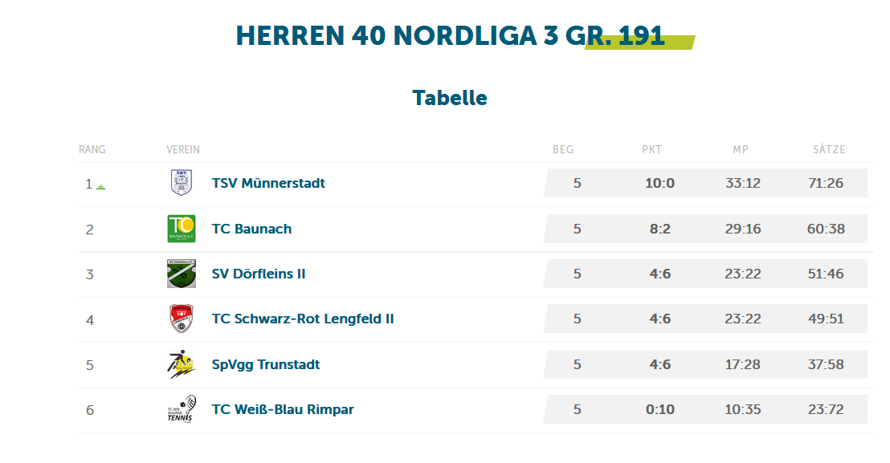
Mannschaften 2025
Herren 40 – super Truppe!! Schwere Gruppe ☹….. Aber 2026 starten sie als 4er Team richtig durch!

Slide 8
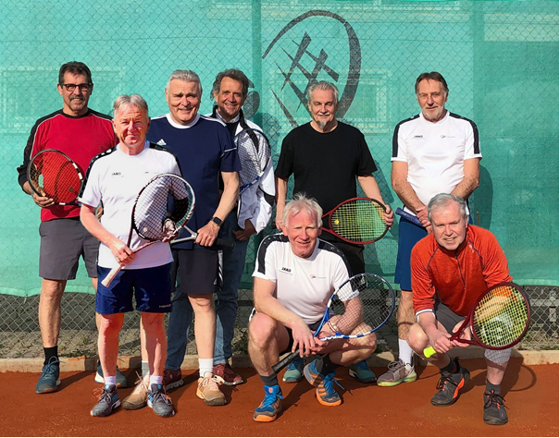
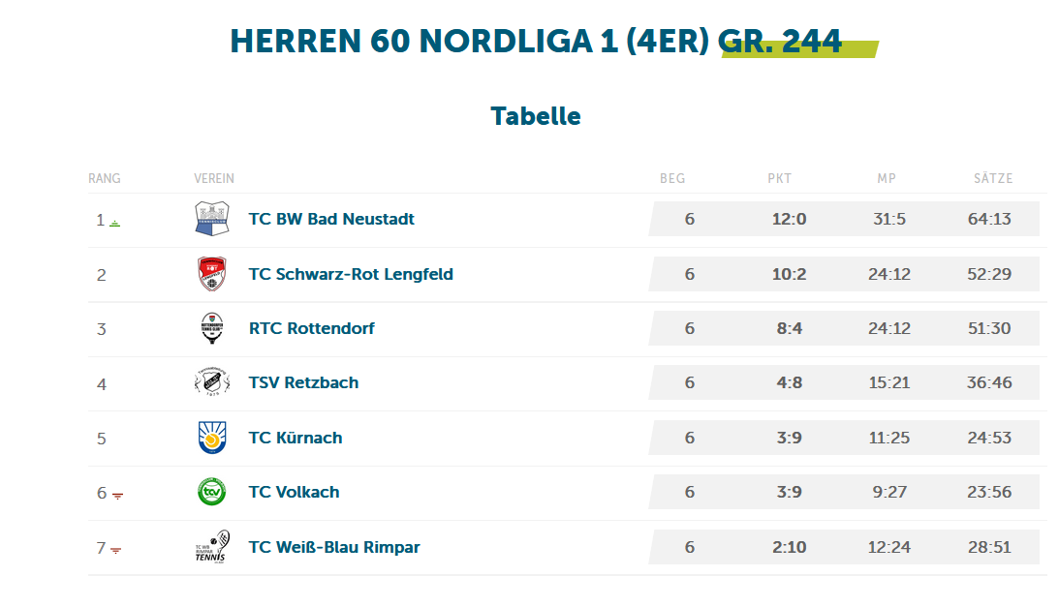
Mannschaften 2025
Herren 60 – schwere Saison… aber 2026 geht‘s mit der neu formierten Herren 65 Mannschaft wieder richtig durch die Decke!

Slide 9
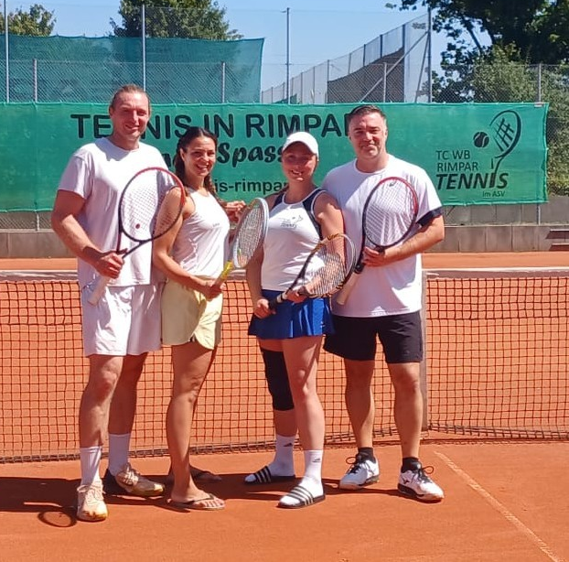
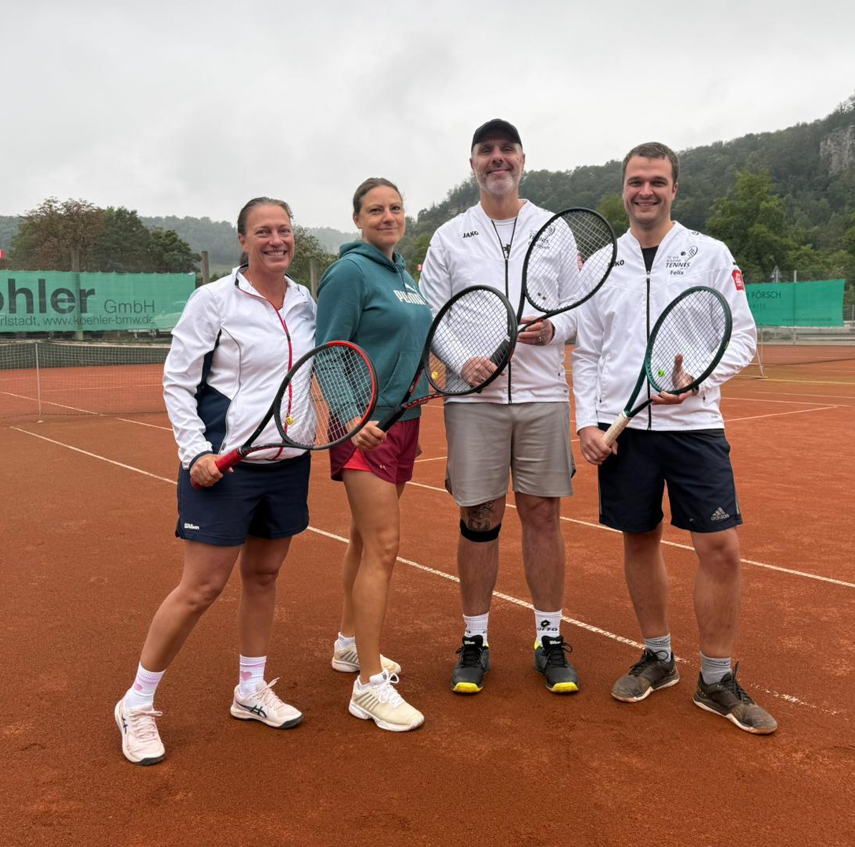
Mannschaften 2025
Und unser Mixed-Team war in immer wieder wechselnden Konstellationen in den Sommerferien auch erfolgreich und gut gelaunt am Start

Slide 10
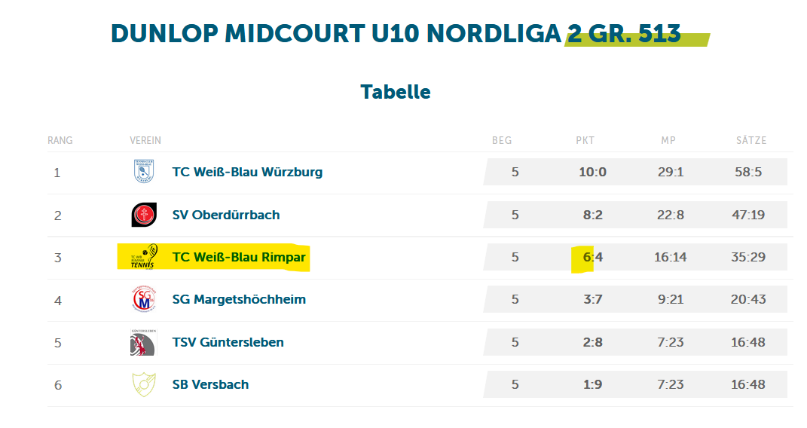
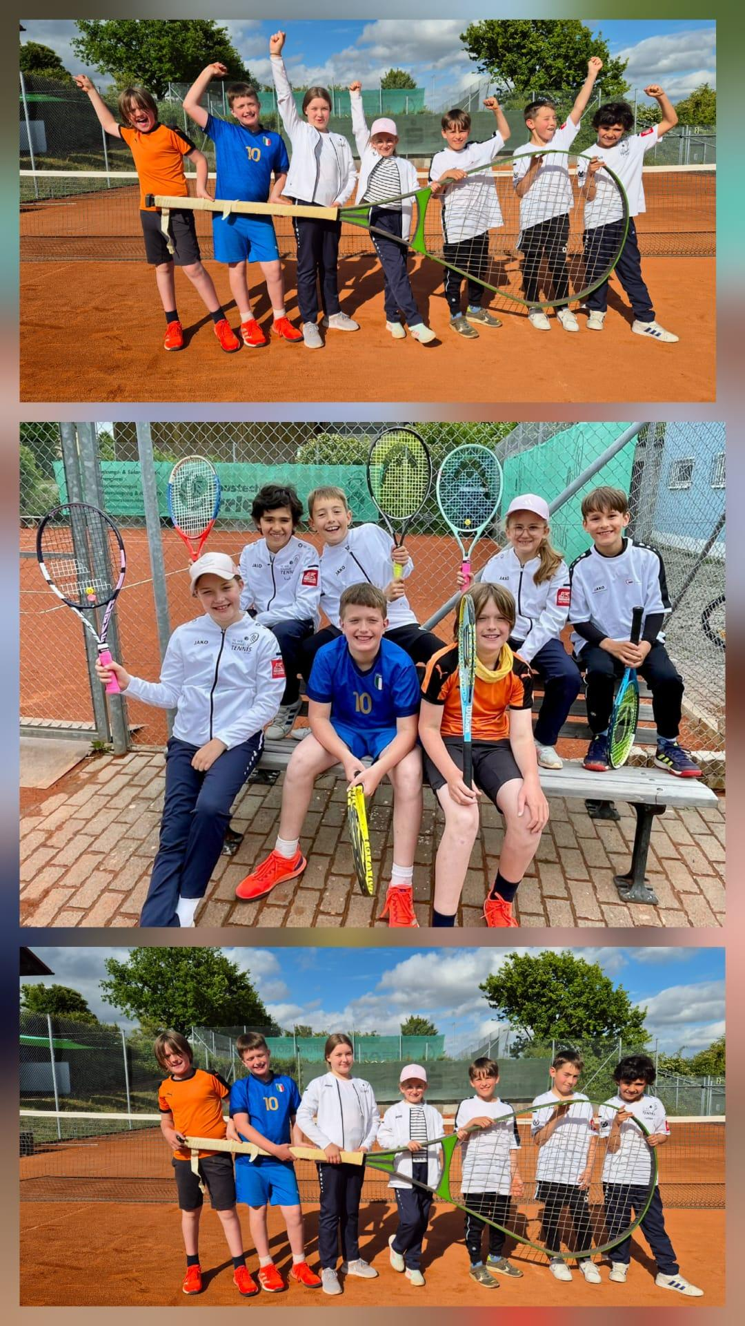
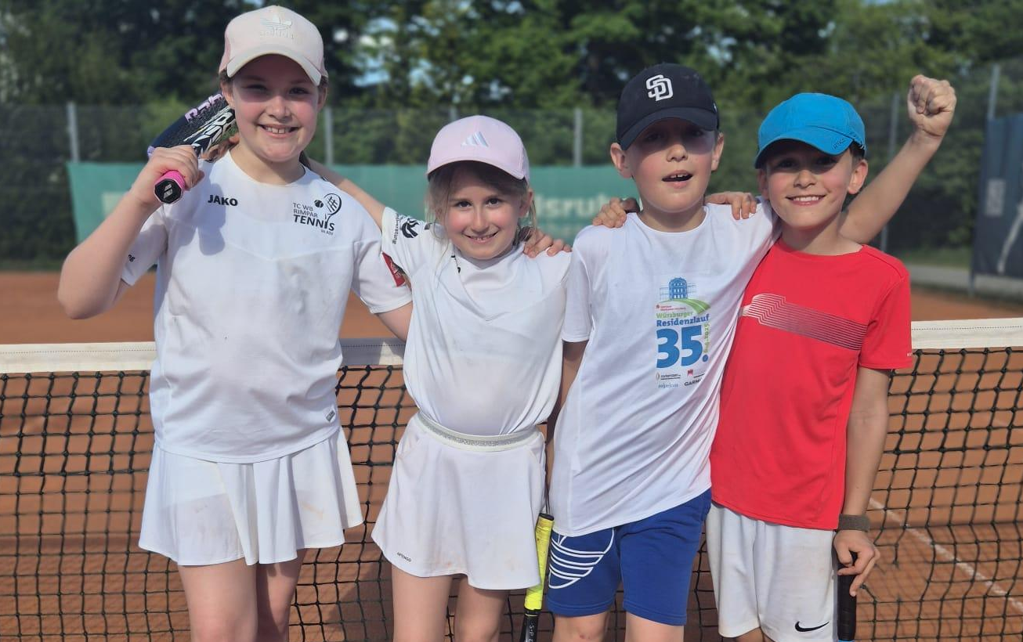
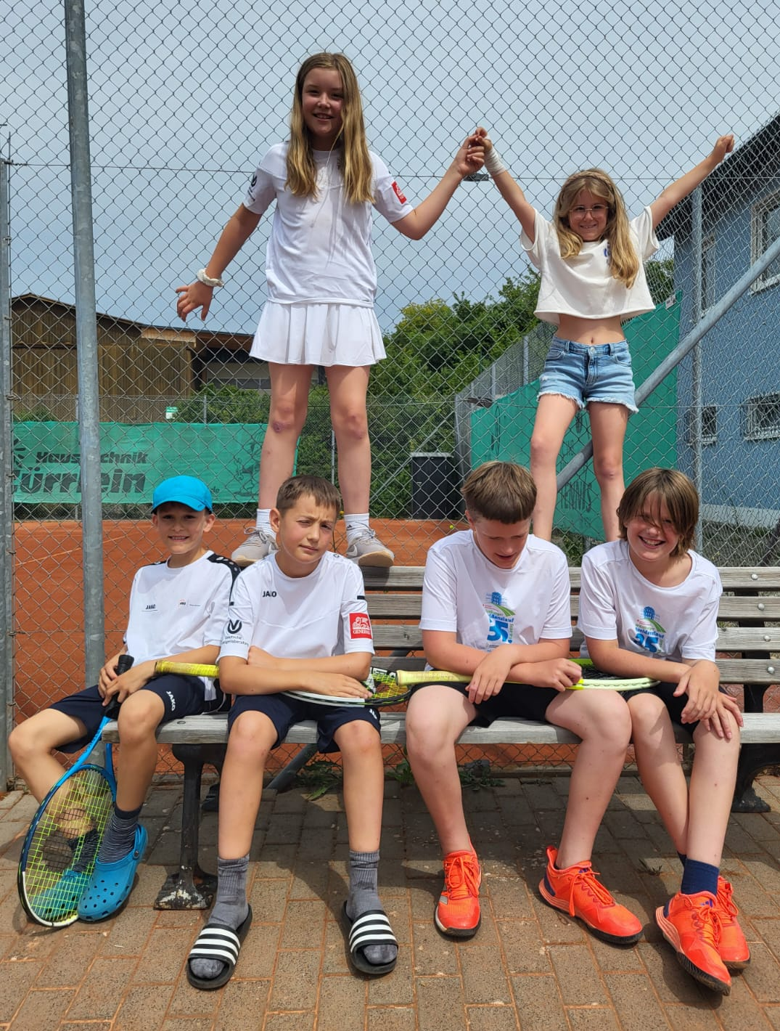
Mannschaften 2025
Dieses Jahr schon Midcourt mit der U10 – und erfolgreich und toll gespielt!!

Slide 11
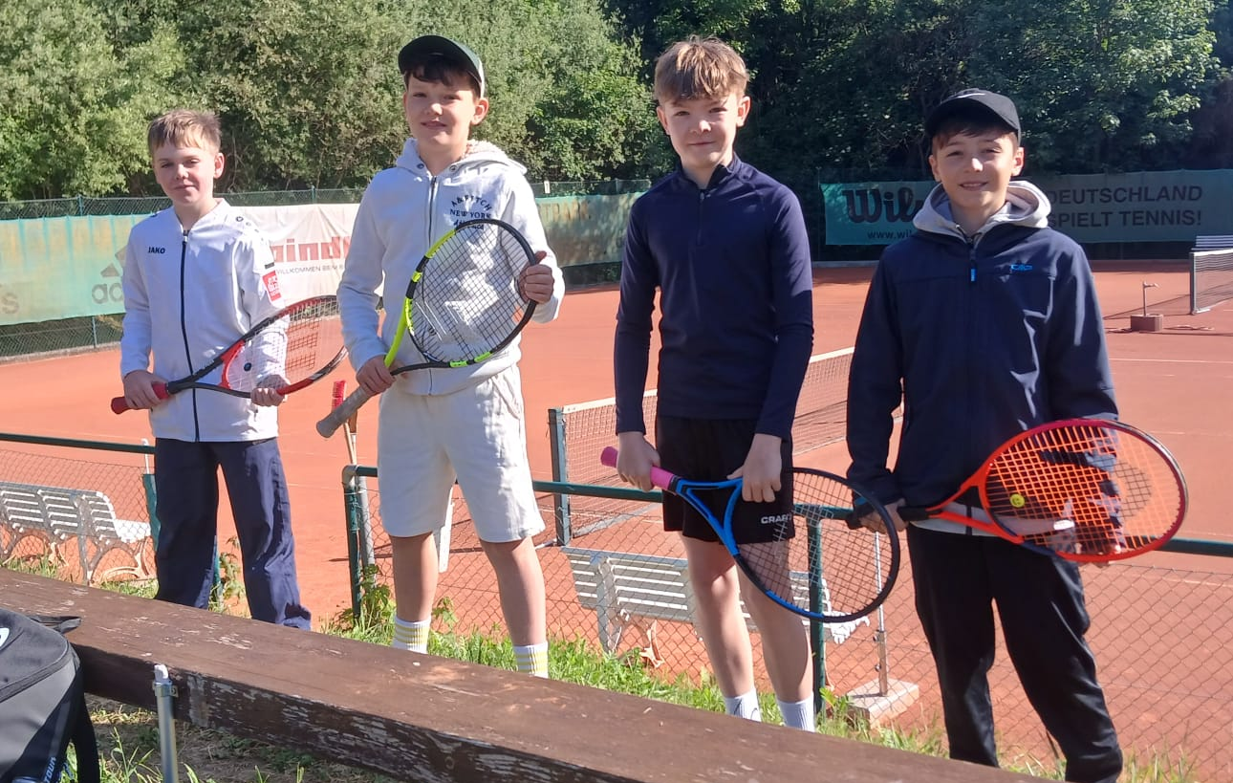
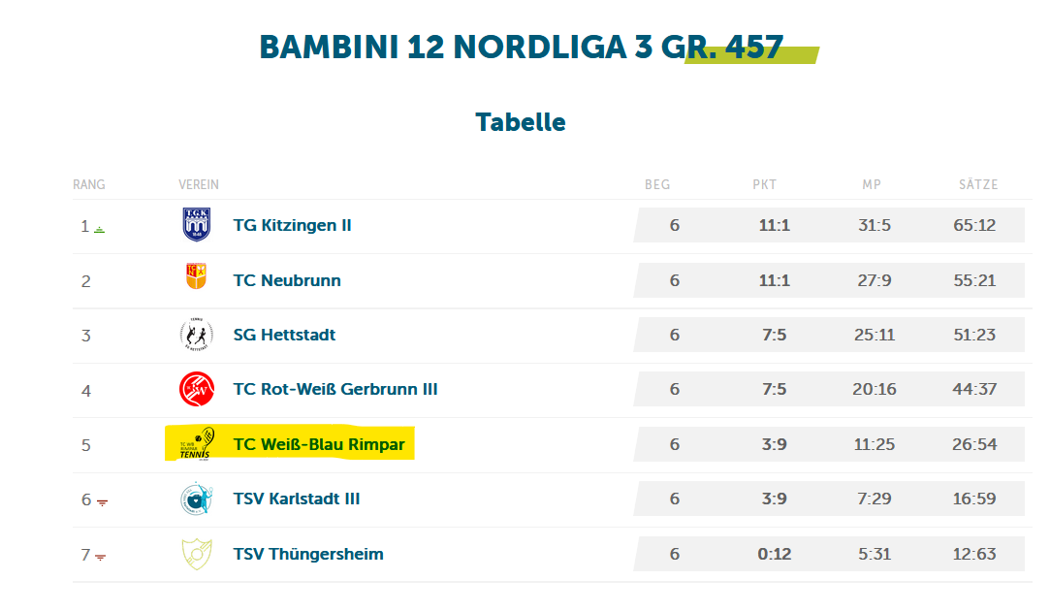
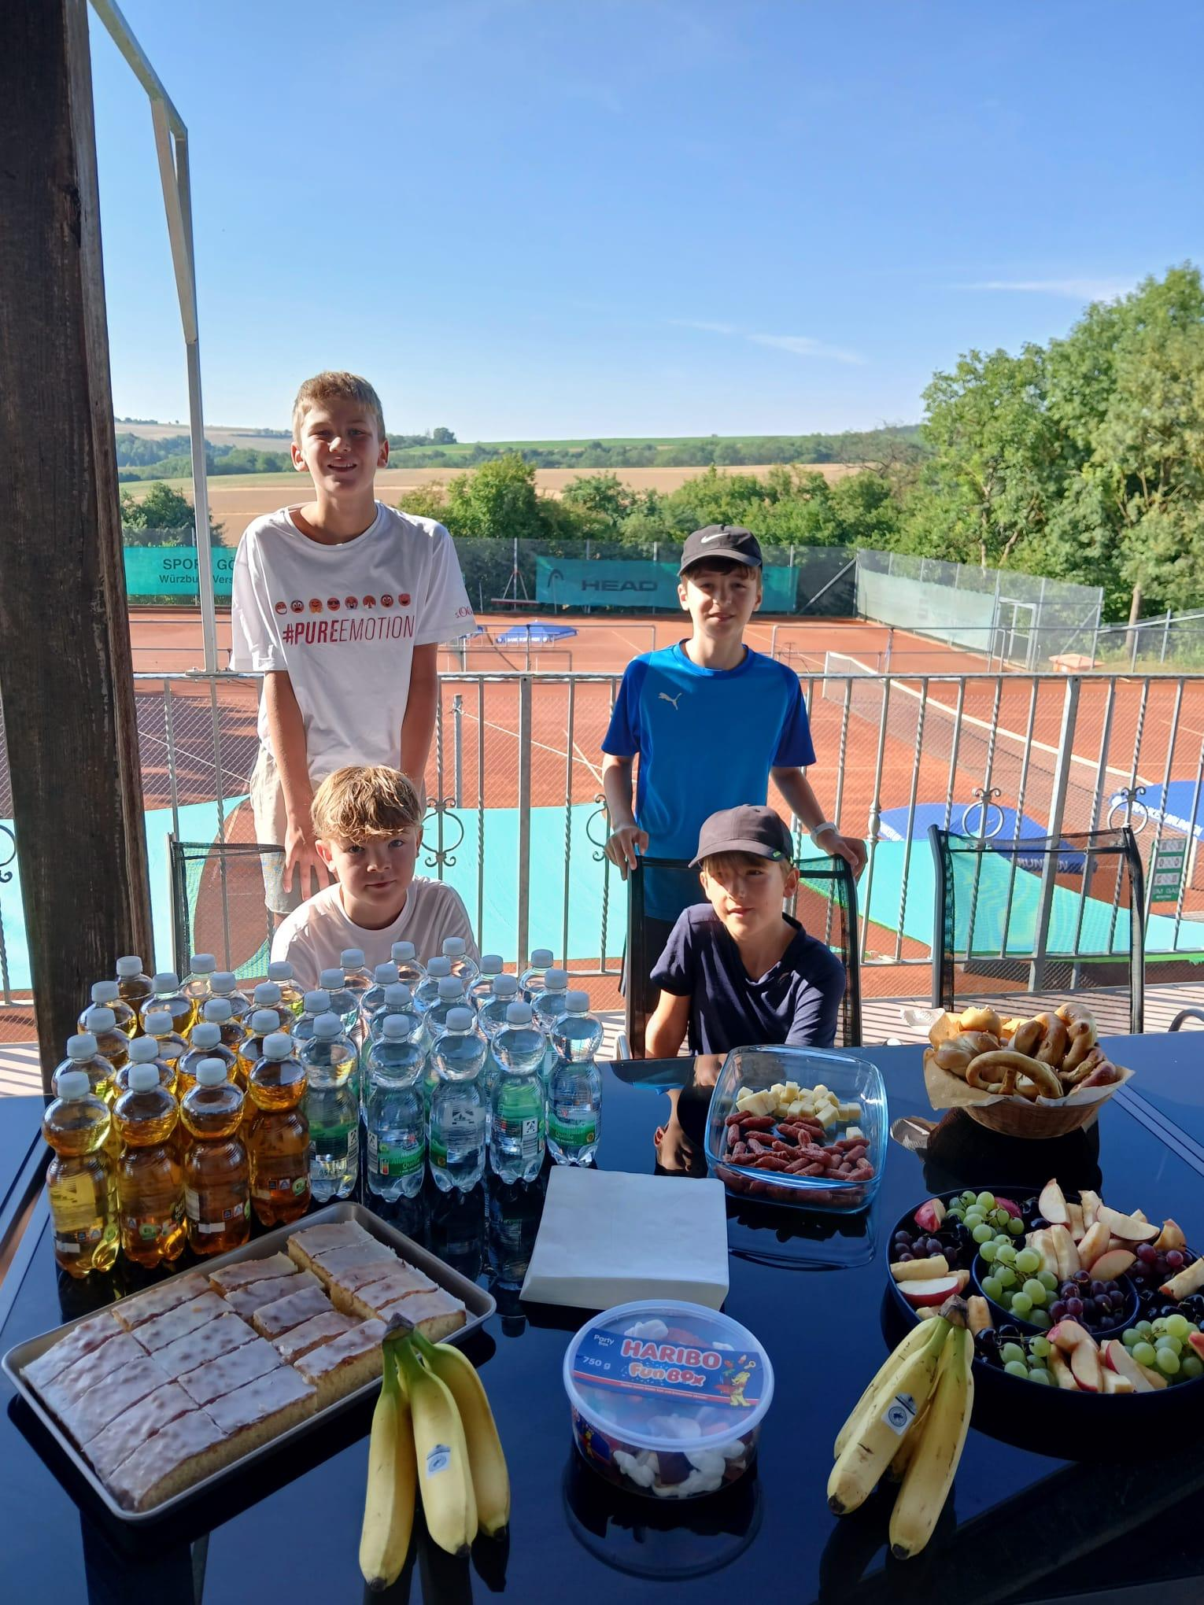
Mannschaften 2025
U12 –toll mitgehalten – und die Verpflegung passt ☺!

Slide 12
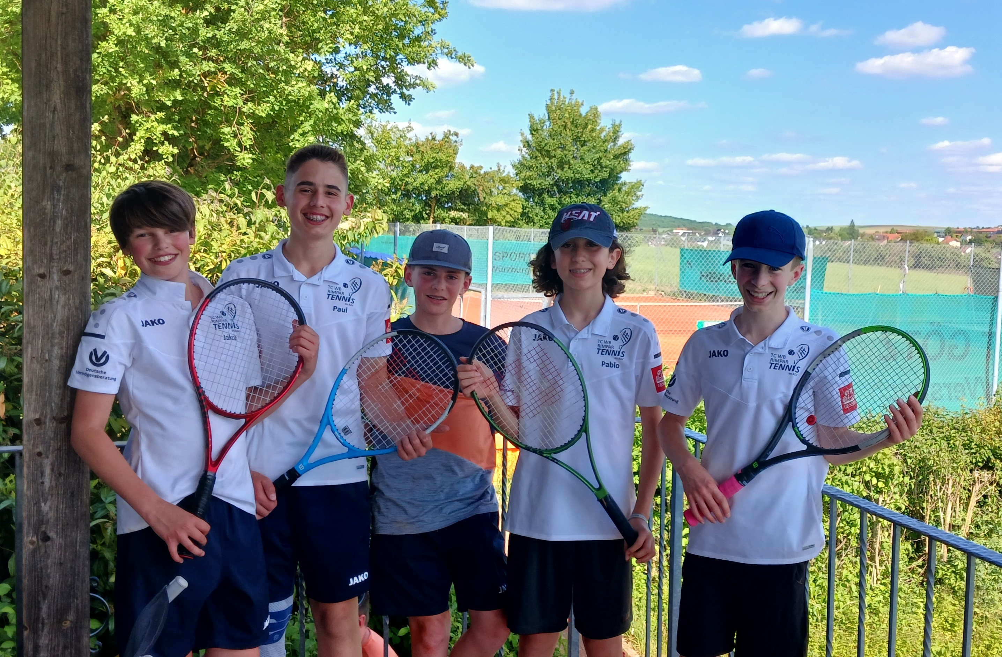
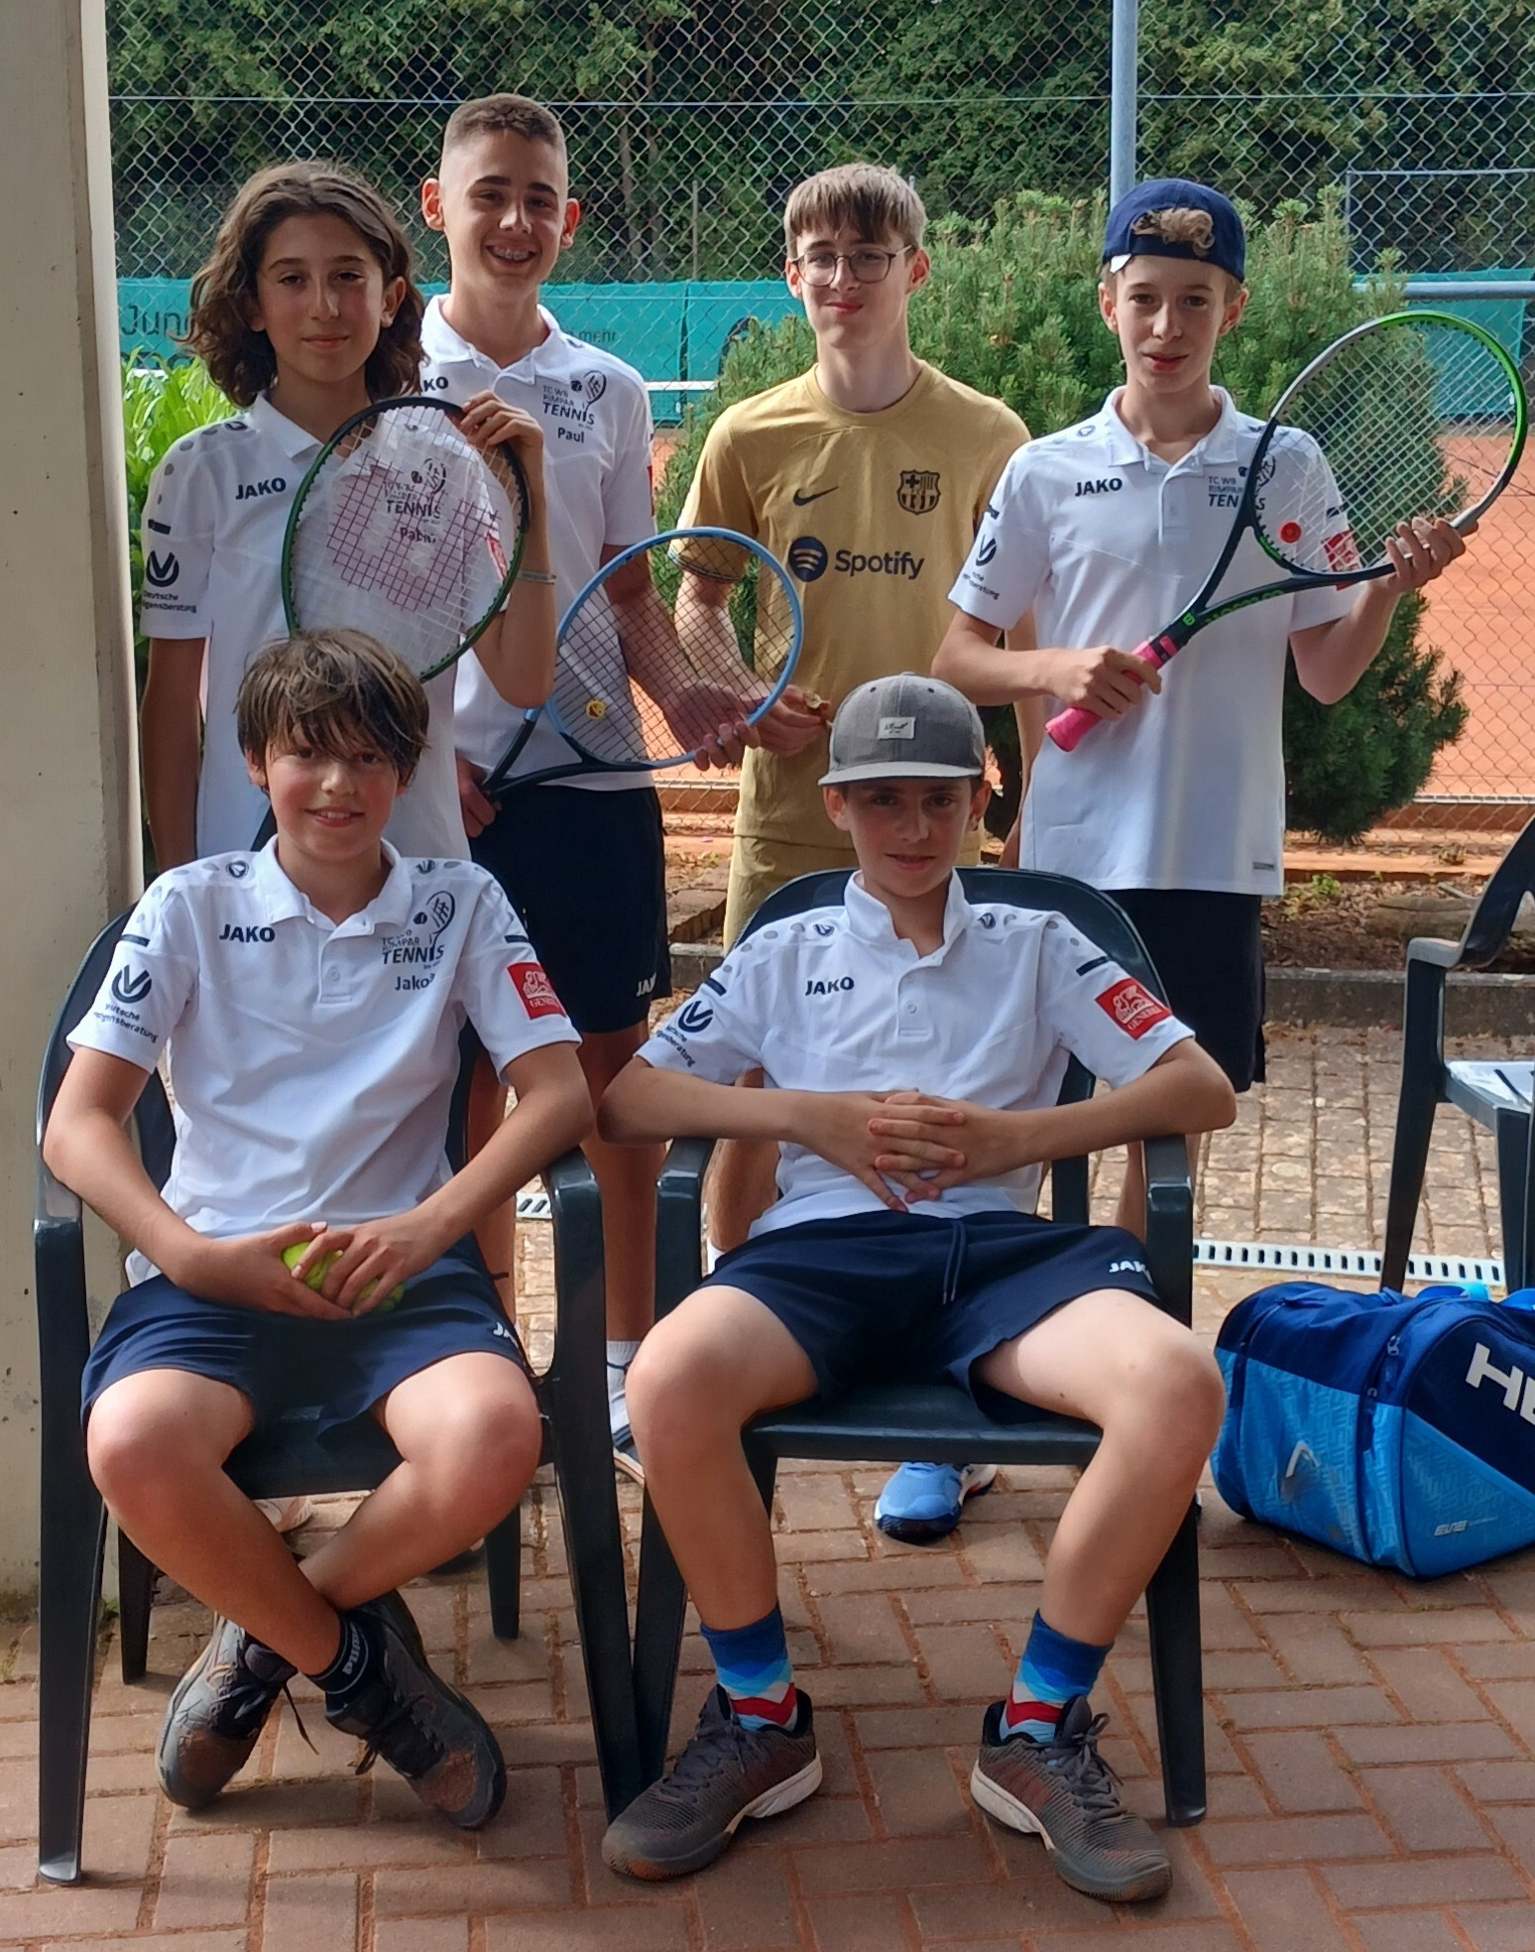
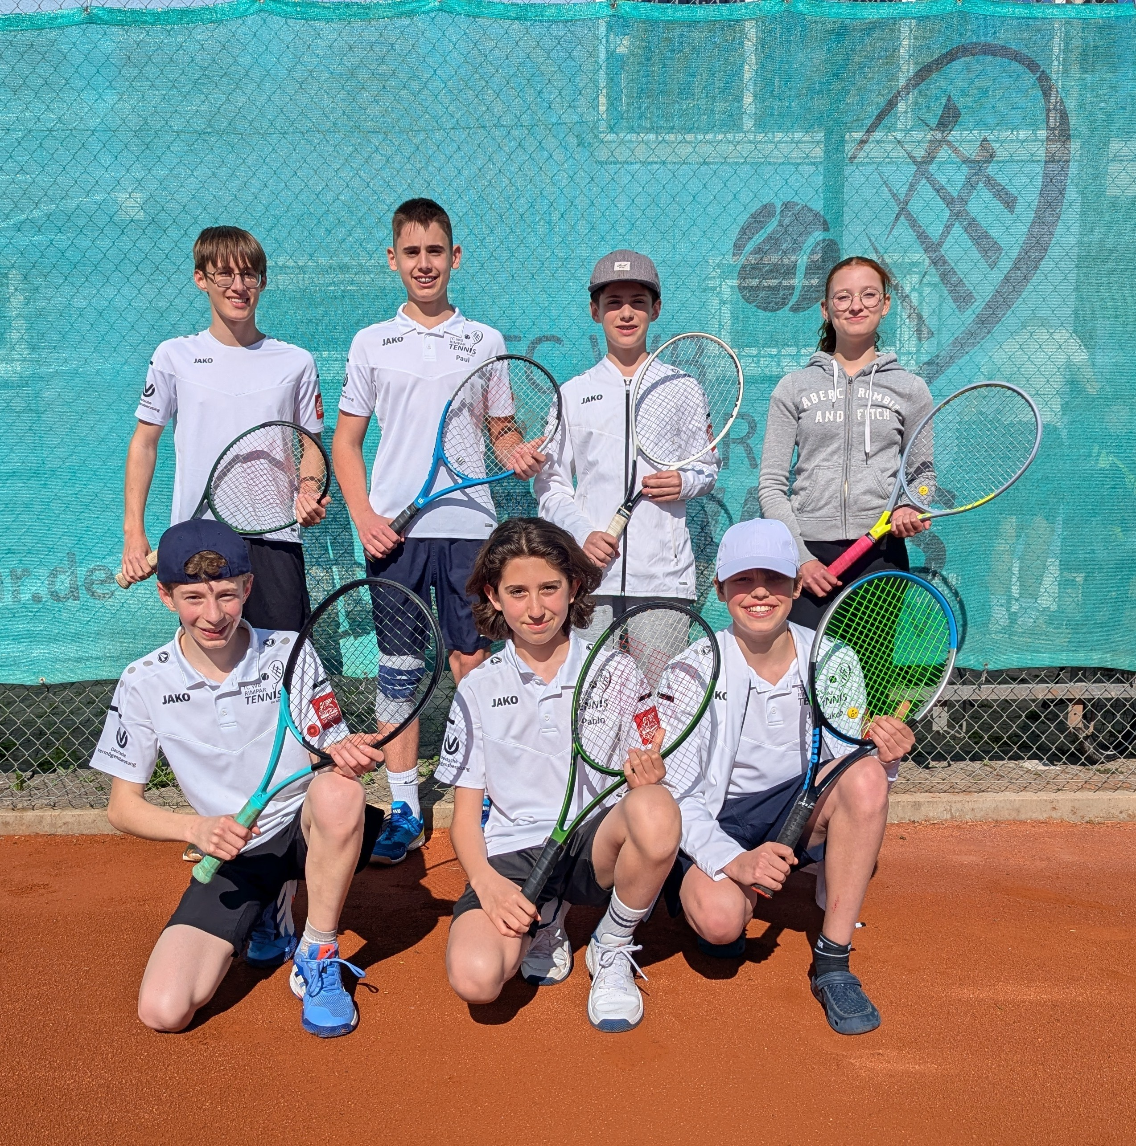
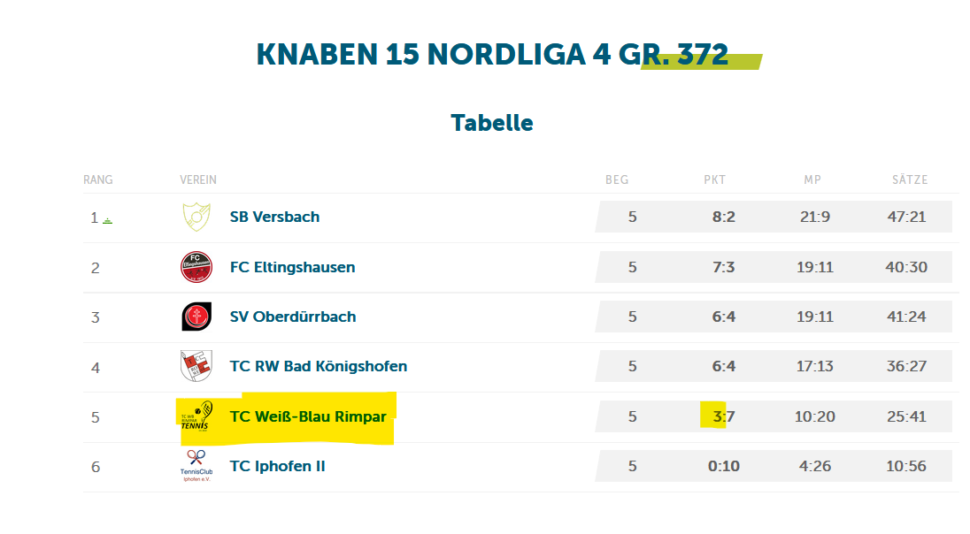
Mannschaften 2025
U 15 – tolle Spiele gezeigt – und auch wieder Premieren ☺

Slide 13
Jugendbereich:
U10 (Midcourt)
U12
U15
U18 leider (immer noch) nicht….
Erwachsenenbereich:
Damen 4er
Damen 30 6er
Damen 40 4er
Herren 4er
Herren 6er
Herren 30 6er
Herren 40 4er
Herren 65 4er
Mixedteam Sommerrunde
Was kommt 2026 ?

Slide 14
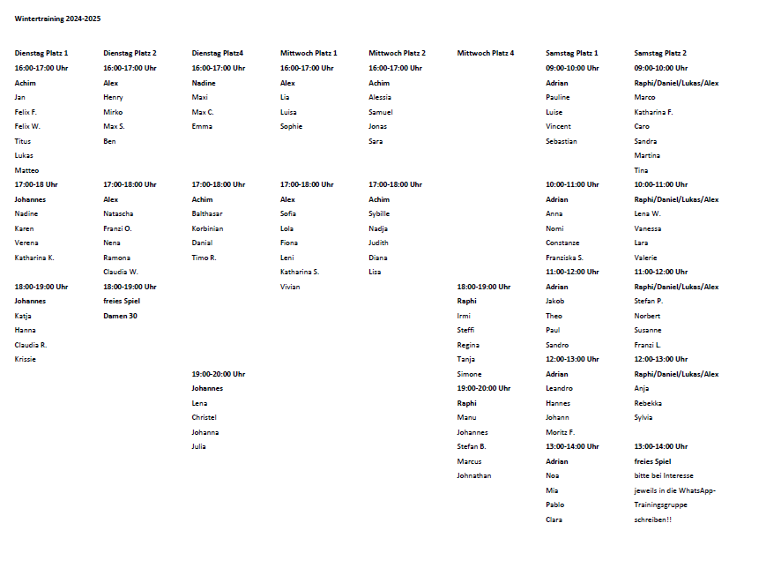
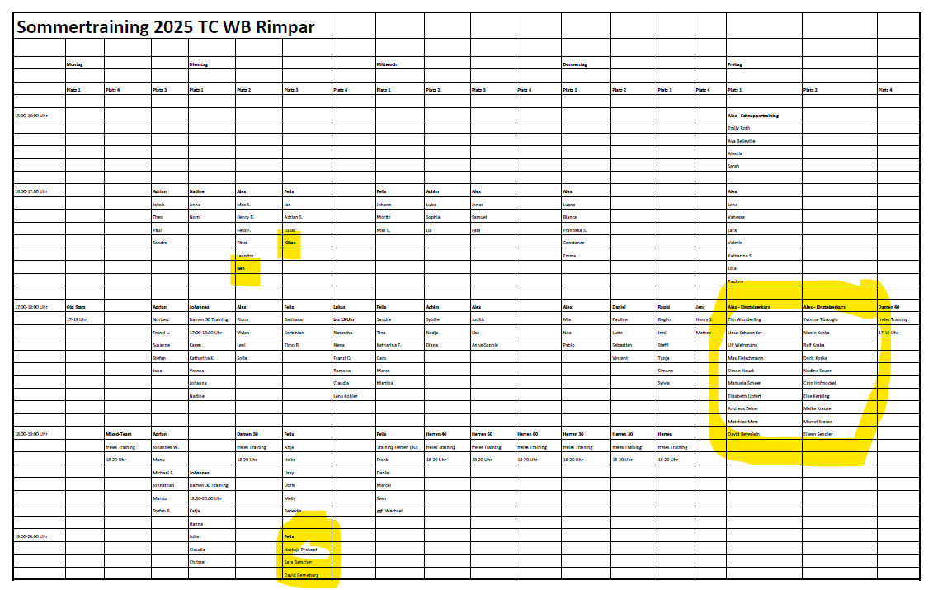
Training in der Saison 2025 –lebhaft wie immer
weiterhin kein „fester“ Trainer, aber unglaubliches Engagement der Mitglieder!!
Johannes (Damenbereich)- evtl. aus beruflichen Gründen nur noch Aushilfe…
Nadine (Kinderbereich)
Achim, Lukas, Daniel, Raphi, Alex (Jugend- und Erwachsenenbereich)
Unsere Studenten Adrian und Felix – eine tolle Bereicherung!!
Im Sommer 2025 fast 25 neue Mitglieder im Training ☺
Konditionstraining von Franzi wird immer besser angenommen!
Ausblick auf 2026 – mit Ralf Santelli und Basti Chlupaty konnten wir zwei weitere Mannschaftspieler zur Unterstützung gewinnen ☺
Nur als Überblick – Sommer wie Winter… es läuft ☺

Slide 15
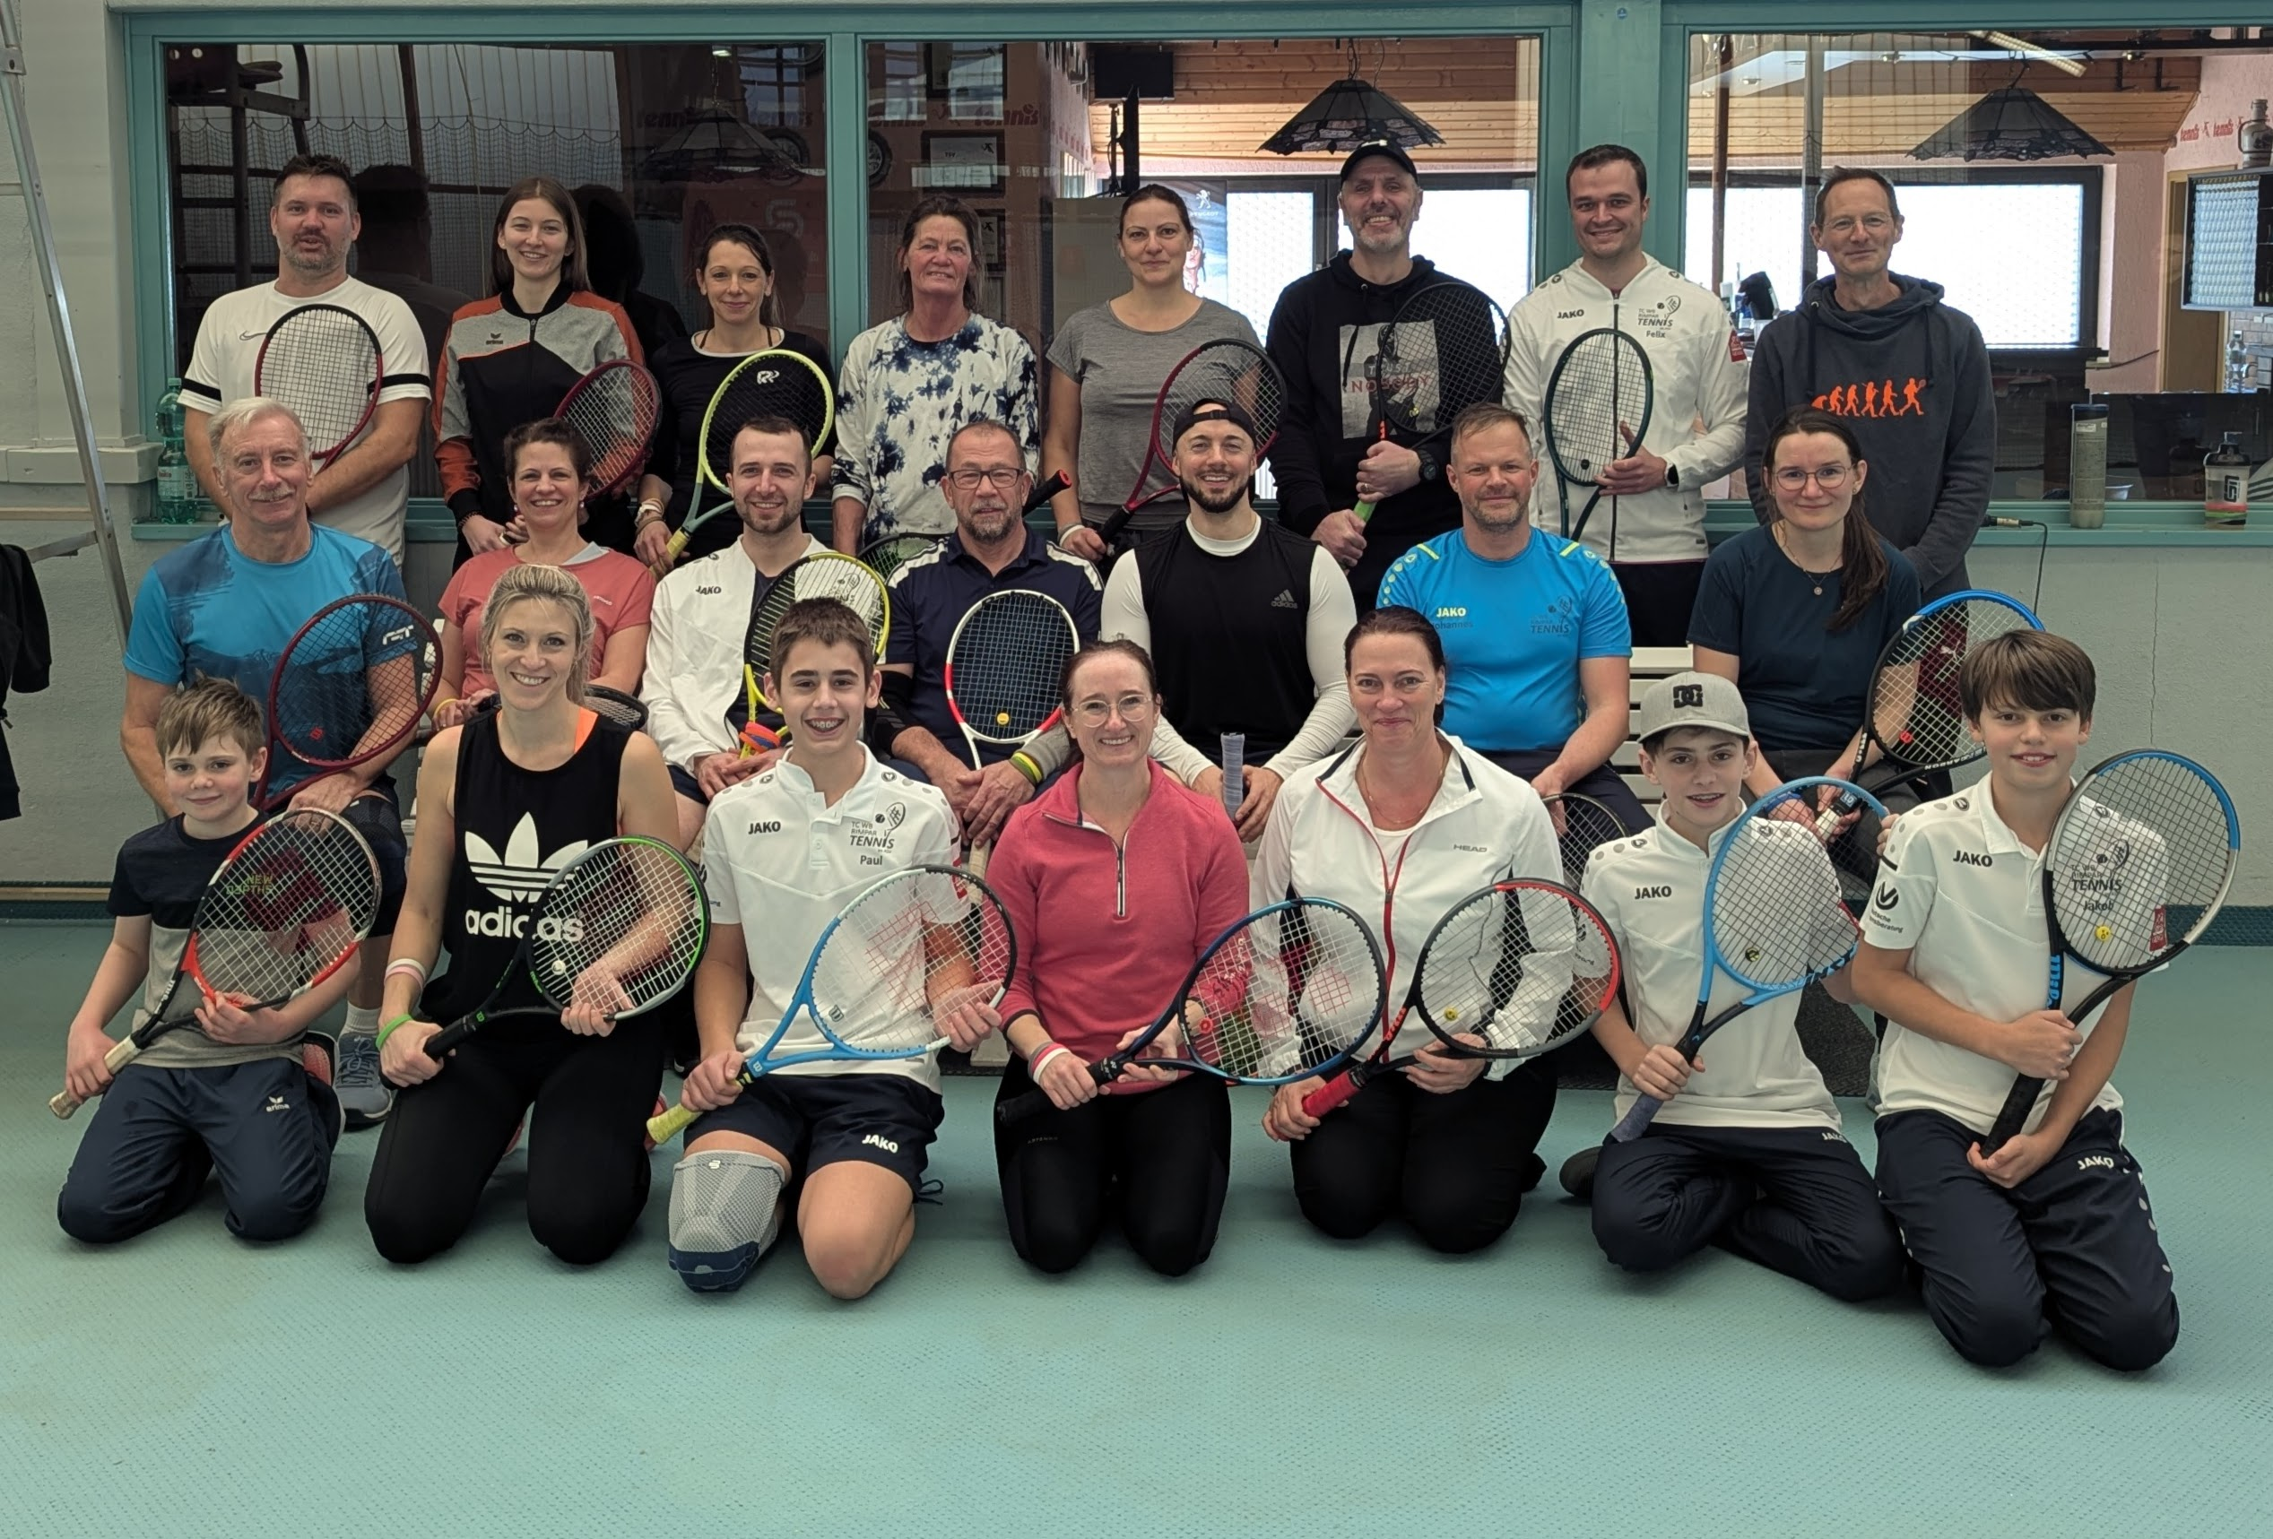
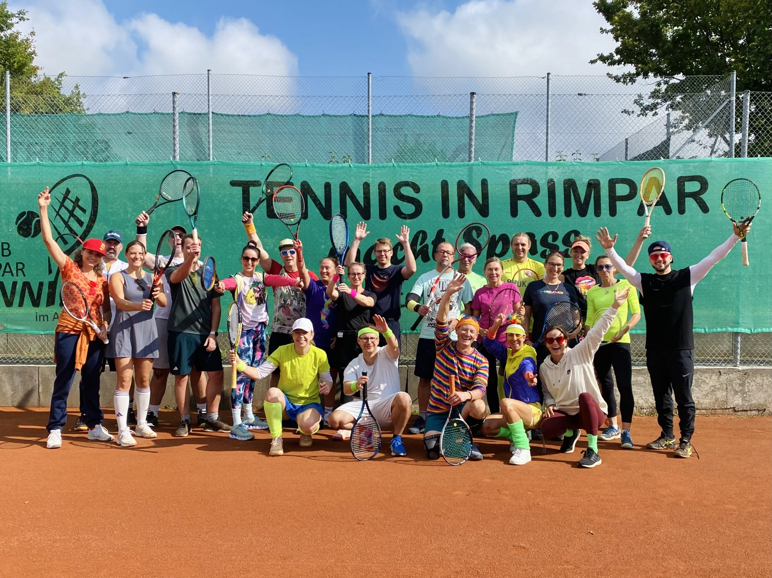
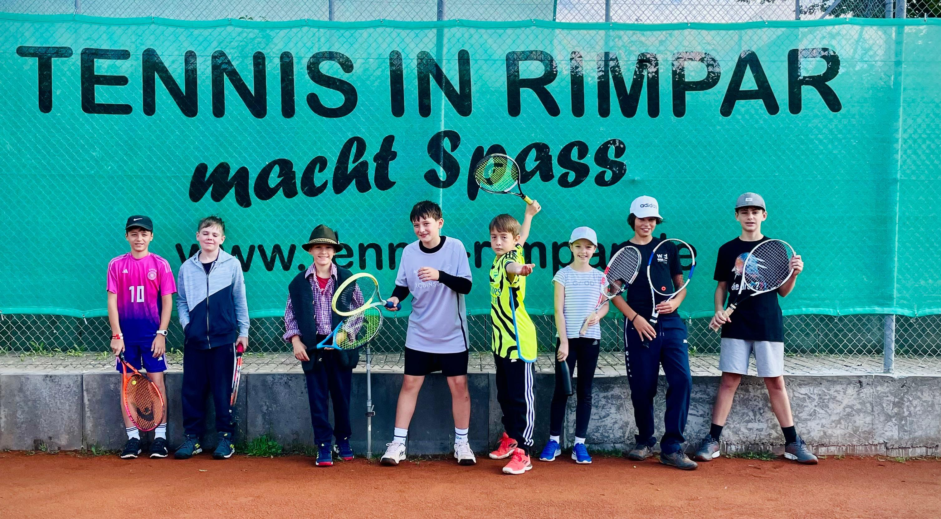
Und wieder tolle Stimmung bei den Schleifchenturnieren!!
Schleifchenturniere jetzt im Wechsel organisiert von Damen 30 – Damen 40 – Damen ☺!!!
GANZ RIESIGES DANKESCHÖN!!!
Im Sommer erstmals mit eigener Jugendkonkurrenz ☺

